Slide 1
✓
EMS ARENA
İmtahan İdarəetmə Sistemi
İmtahan İdarəetmə
Sistemi
İmtahanın yaradılmasından apellyasiyaya qədər — tam elektron imtahan dövrü
Təqdimat: Gəncə Aqrar Universiteti
Sistem: EMS Arena · universitetin öz serverində quraşdırılır
Bütün ekran görüntüləri işlək sistemdən — demo mühitində çəkilib
Hazırladı: Elvin Qurbanov

Slide 2
GÜNDƏLIK
Təqdimatın gedişatı
Sistem imtahanın bütün mərhələlərini əhatə edir — hər mərhələ ayrıca göstəriləcək
1 · Sistem və arxitektura
5 · Final İmtahan Mərkəzi
9 · Apellyasiya
Nə üçün qurulub, hansı texnologiya ilə işləyir, kim nəyi görür
Zal, sessiya, fərdi PIN, kompüterə bağlanma, nəzarətçi
3 günlük pəncərə, sual-üzrə müraciət, auditli bal düzəlişi
2 · İmtahanın yaradılması
6 · Canlı nəzarət (proctoring)
10 · Təhlükəsizlik
4 addımlı sehrbaz, sual bankı, toplu idxal, çoxdillilik
Tab dəyişmə, tam ekran, pozuntu siyasəti, müdaxilə
6 müstəqil qorunma təbəqəsi
3 · İmtahan formatları
7 · Qiymətləndirmə və nəticələr
11 · Server tutumu
Test · yazılı · praktiki kod × sınaq / kollokvium / final
Avtomatik + əl ilə yoxlama, elektron jurnala keçid
Neçə tələbə eyni anda? — ölçülmüş yük testi nəticələri
4 · Tələbənin imtahan axını
8 · Statistika və hesabatlar
12 · Tətbiq və yol xəritəsi
Girişdən nəticəyə: imtahan ekranı, taymer, avtomatik yaddaş
Müəllim, kafedra və universitet səviyyəsində analitika
Quraşdırma modeli, aqrar universitetə uyğunluq, hədlər
EMS ARENA · İmtahan İdarəetmə Sistemi
01

Slide 3
BIR BAXIŞDA
Sistem nəyi əhatə edir
Rəqəmlər işlək koddan və ölçülmüş yük testi nəticələrindən götürülüb
3 × 5
16
4
7
format × kateqoriya
hazır rol şablonu
imtahan dili
apellyasiya səbəb tipi
Test / yazılı / praktiki kod
× sınaq, kollokvium, final,
yerləşdirmə, məşq
Rektordan tələbəyə qədər,
fakültə–kafedra–ixtisas–qrup
səviyyəli əhatə
AZ · EN · RU · TR —
bir imtahan, paralel dil
variantları
Hər sual üçün ayrıca
müraciət və ayrıca qərar
500
0.00%
10 094
6
eyni-anlı tələbə
məlumat itkisi
sorğu / saniyə
təhlükəsizlik təbəqəsi
Tam imtahan axınında
sübutlu — 0% HTTP xətası
200 eyni-anlı tələbə testində
1325 yazının hamısı qeydə alındı
10 000 virtual istifadəçi
altında ölçülmüş ötürmə
Şəbəkədən bal düzəlişinin
auditinə qədər
Bütün rəqəmlər bu təqdimatda mənbəyi ilə birlikdə göstərilir. Ölçülməmiş dəyərlər açıq şəkildə «hesablanmış təxmin» kimi işarələnib.
EMS ARENA · İmtahan İdarəetmə Sistemi
02

Slide 4
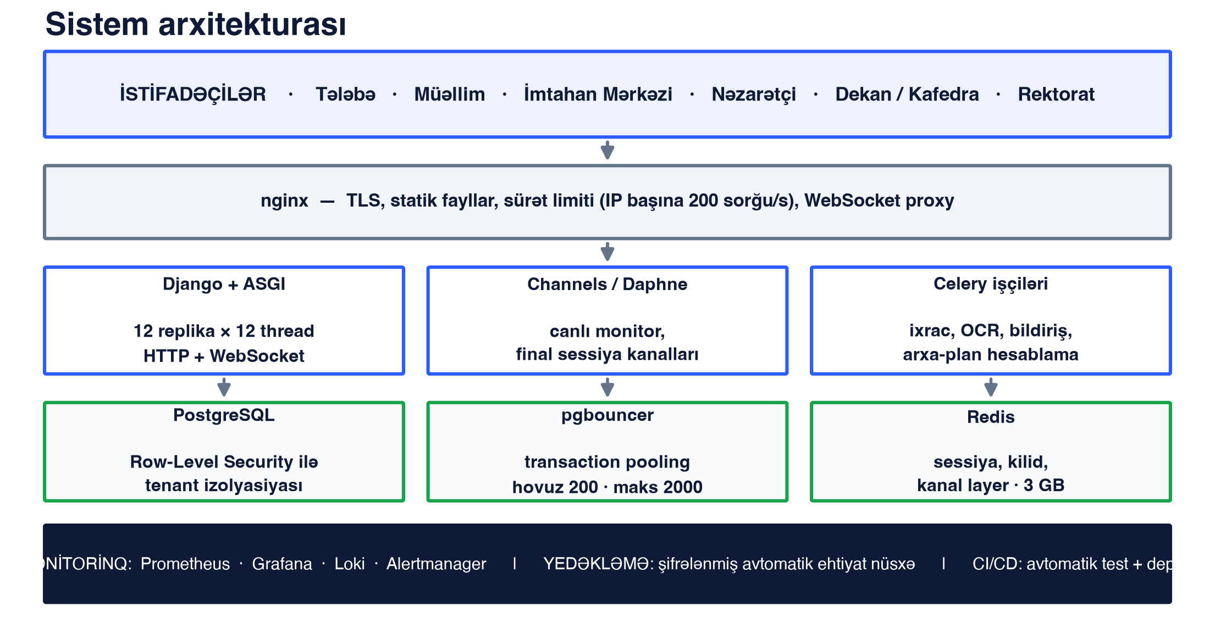
ARXITEKTURA
Texnoloji quruluş
Sistem universitetin daxili şəbəkəsində (on-premise) işləyir — məlumat kampusdan çıxmır
12 tətbiq replikası · hər biri 12 paralel iş sapı · pgbouncer hovuzu 200 bağlantı · Redis 3 GB · avtomatik şifrələnmiş yedəkləmə
EMS ARENA · İmtahan İdarəetmə Sistemi
04

Slide 5
ROLLAR
Kim nəyi görür
İcazə iki oxdan ibarətdir: ROL (nə edə bilər) və SCOPE (harada edə bilər — fakültə / kafedra / ixtisas / qrup)
Rektor · Prorektor
Assistent · Laborant
Bütün universitet üzrə analitika və nəzarət
Kurs səviyyəsində köməkçi əməliyyatlar, laboratoriya işləri
İKT rəhbəri
Nəzarətçi (invigilator)
Kilidləri auditli düzəliş axını ilə keçmə səlahiyyəti
Zalda sessiyanı başladır/bitirir, canlı monitor, müdaxilə
İmtahan Mərkəzi
Tyutor · Proqram koordinatoru
Final və kollokvium yaradır, zal/sessiya idarə edir, apellyasiyaya qərar verir
Qrup və ixtisas səviyyəsində izləmə
Dekan · Kafedra müdiri
Tələbə
Öz fakültə/kafedra alt-ağacı üzrə imtahan və nəticə görünüşü
Öz imtahanları, nəticələri, apellyasiyaları, transkripti
Müəllim
Vacib qayda
Öz fənləri üzrə imtahan yaradır, sual bankı, yoxlama, statistika
Rol yalnız AKTİV üzvlük vasitəsilə işləyir — üzvlük bağlananda çıxış dərhal kəsilir
EMS ARENA · İmtahan İdarəetmə Sistemi
05

Slide 6
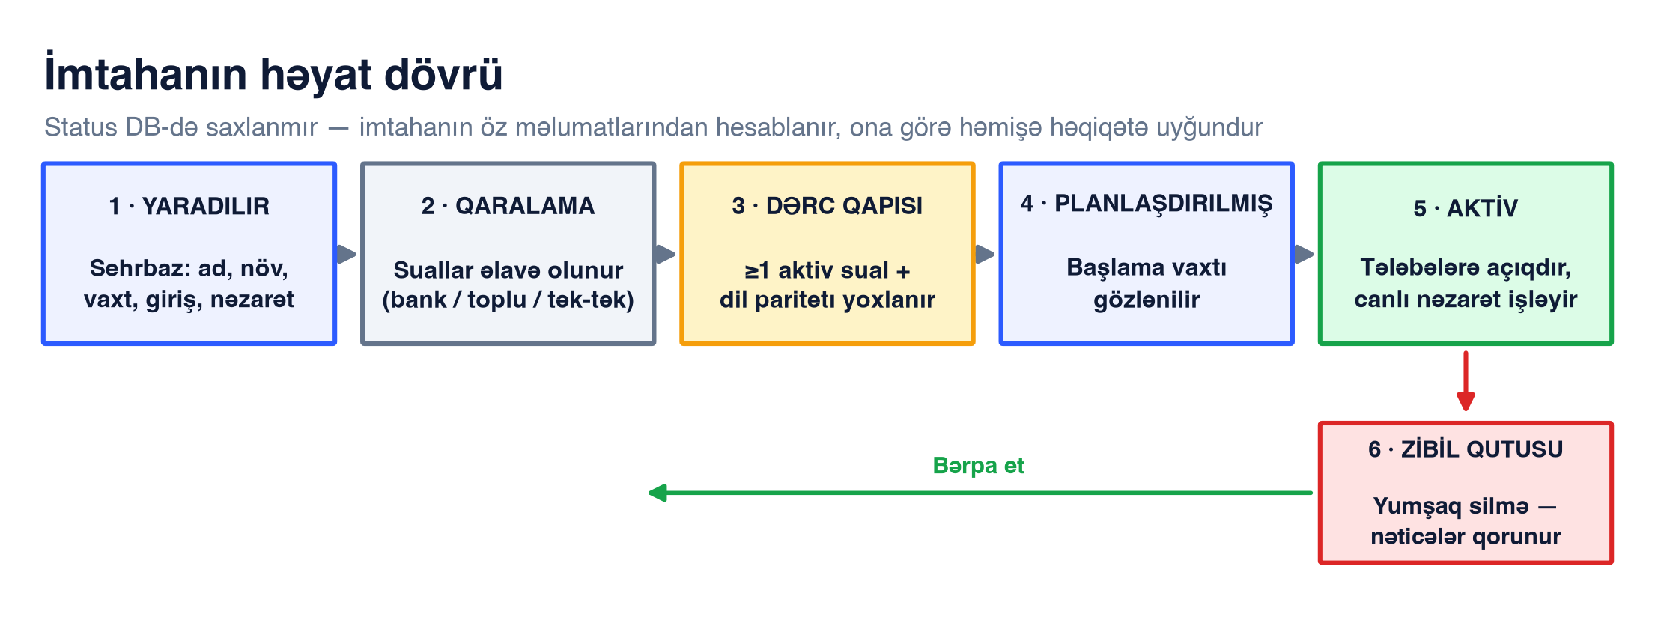
HƏYAT DÖVRÜ
İmtahanın həyat dövrü
Status bazada saxlanmır — imtahanın öz məlumatlarından hesablanır, ona görə heç vaxt həqiqətdən ayrılmır
Dərc qapısı: imtahan ən azı bir aktiv sual olmadan tələbələrə AÇILMIR — «boş imtahan» səhvi mümkün deyil
EMS ARENA · İmtahan İdarəetmə Sistemi
07

Slide 7
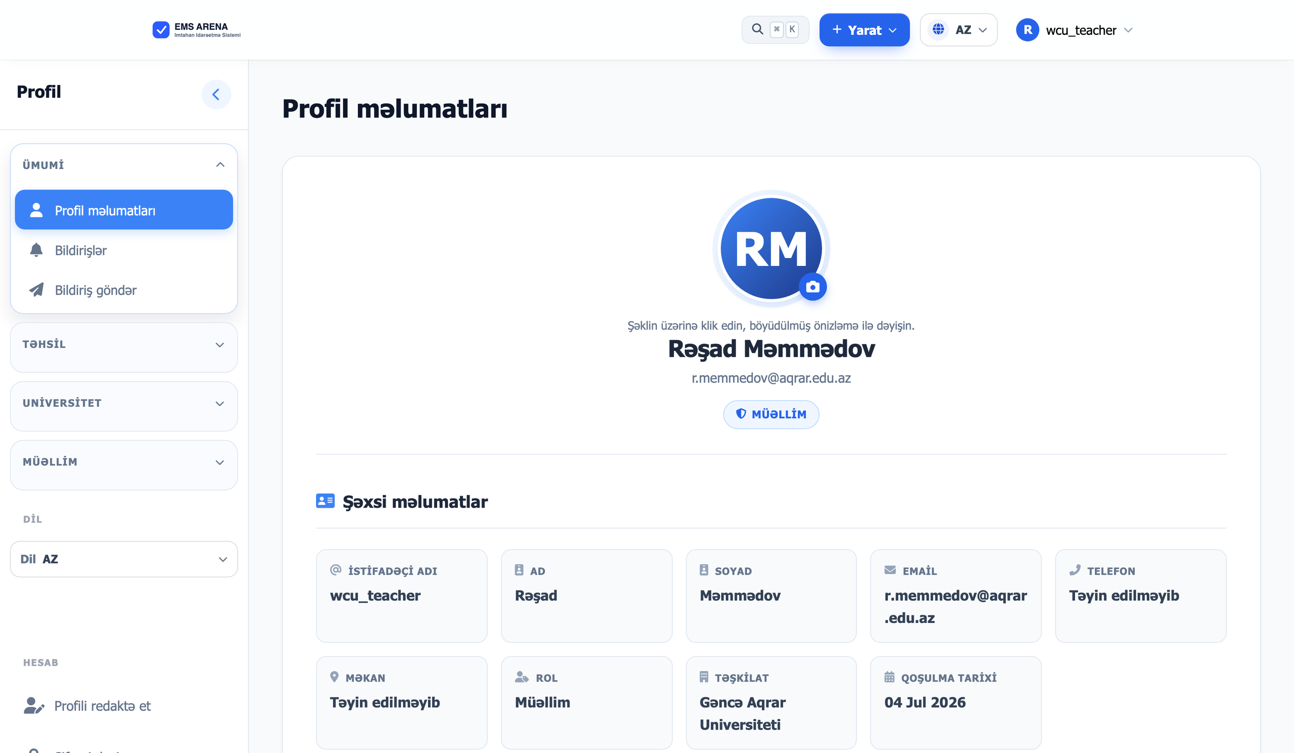
MÜƏLLIM
Müəllim kabineti
Bir giriş — rola görə açılan vahid kabinet
Vahid kabinet
Müəllim, tələbə, dekan, imtahan mərkəzi — hamı eyni ünvandan girir, öz bölmələrini görür
Sol menyu bölmələri
Statistika, İmtahanlarım, İmtahan Nəzarət Sistemi, Sual Bankı, Sual göndərişləri
Universitet bloku
Dərs cədvəli, akademik təqvim, elektron jurnal — imtahan təcrid olunmuş modul deyil
Dil dəyişikliyi
İnterfeys 4 dildə: Azərbaycan, İngilis, Rus, Türk
EMS ARENA · İmtahan İdarəetmə Sistemi
08

Slide 8
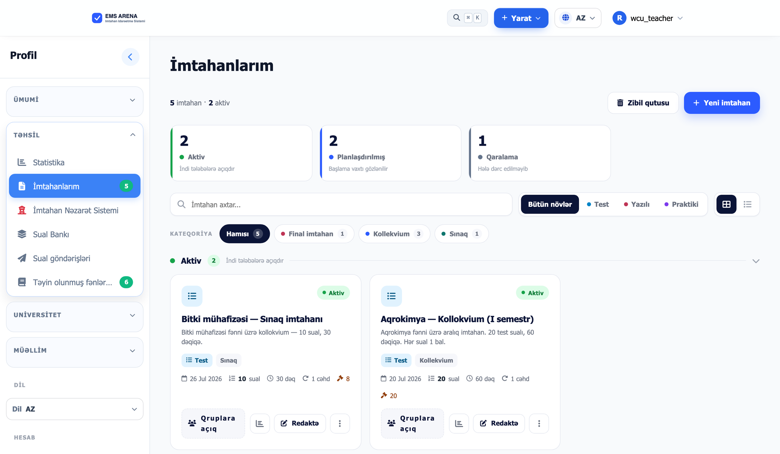
MÜƏLLIM
İmtahanlarım
Status üzrə qruplaşdırılmış siyahı — aktiv, planlaşdırılmış, qaralama
Status sayğacları
Yuxarıda hər statusun sayı; kartda tarix, sual sayı, müddət, cəhd limiti
Filtr və kateqoriya
Növ (test/yazılı/praktiki) və kateqoriya (final/kollokvium/sınaq) çipləri
Zibil qutusu
Silinən imtahan itmir — nəticələri ilə birlikdə bərpa oluna bilir
Kart üzərindən əməliyyat
Nəticələr, statistika, redaktə, dublikat, qruplara açma
EMS ARENA · İmtahan İdarəetmə Sistemi
09

Slide 9
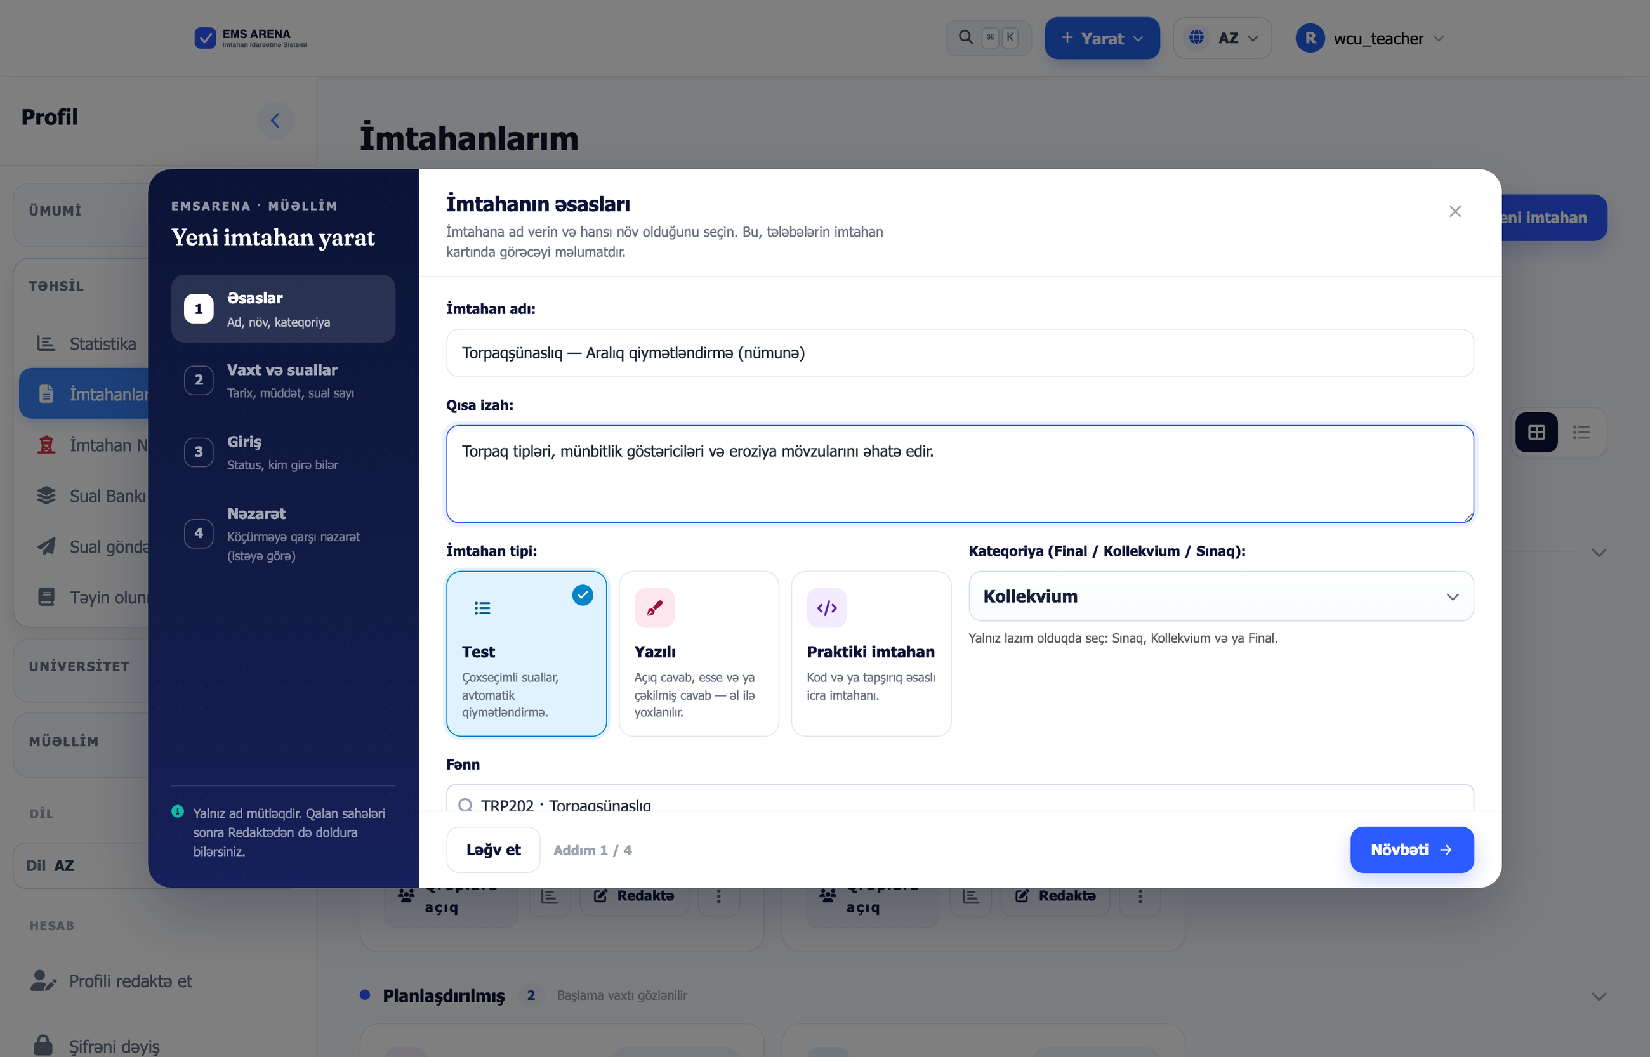
YENI IMTAHAN YARAT — 4 ADDIMLI SEHRBAZ
Addım 1 — Əsaslar
Ad, izah, imtahan tipi, kateqoriya və fənn
İmtahan tipi
Test (avtomatik ballanan) · Yazılı (əl ilə yoxlanan) · Praktiki kod
Kateqoriya
Sınaq / Kollokvium / Final. Final və kollokviumu YALNIZ İmtahan Mərkəzi yarada bilər
Fənn bağlantısı
Fənn axtarışlı siyahıdan seçilir — nəticə birbaşa elektron jurnala bağlanır
Yalnız ad məcburidir
Qalanı sonra redaktədən doldurula bilər — müəllim işini yarımçıq saxlaya bilir
EMS ARENA · İmtahan İdarəetmə Sistemi
10

Slide 10
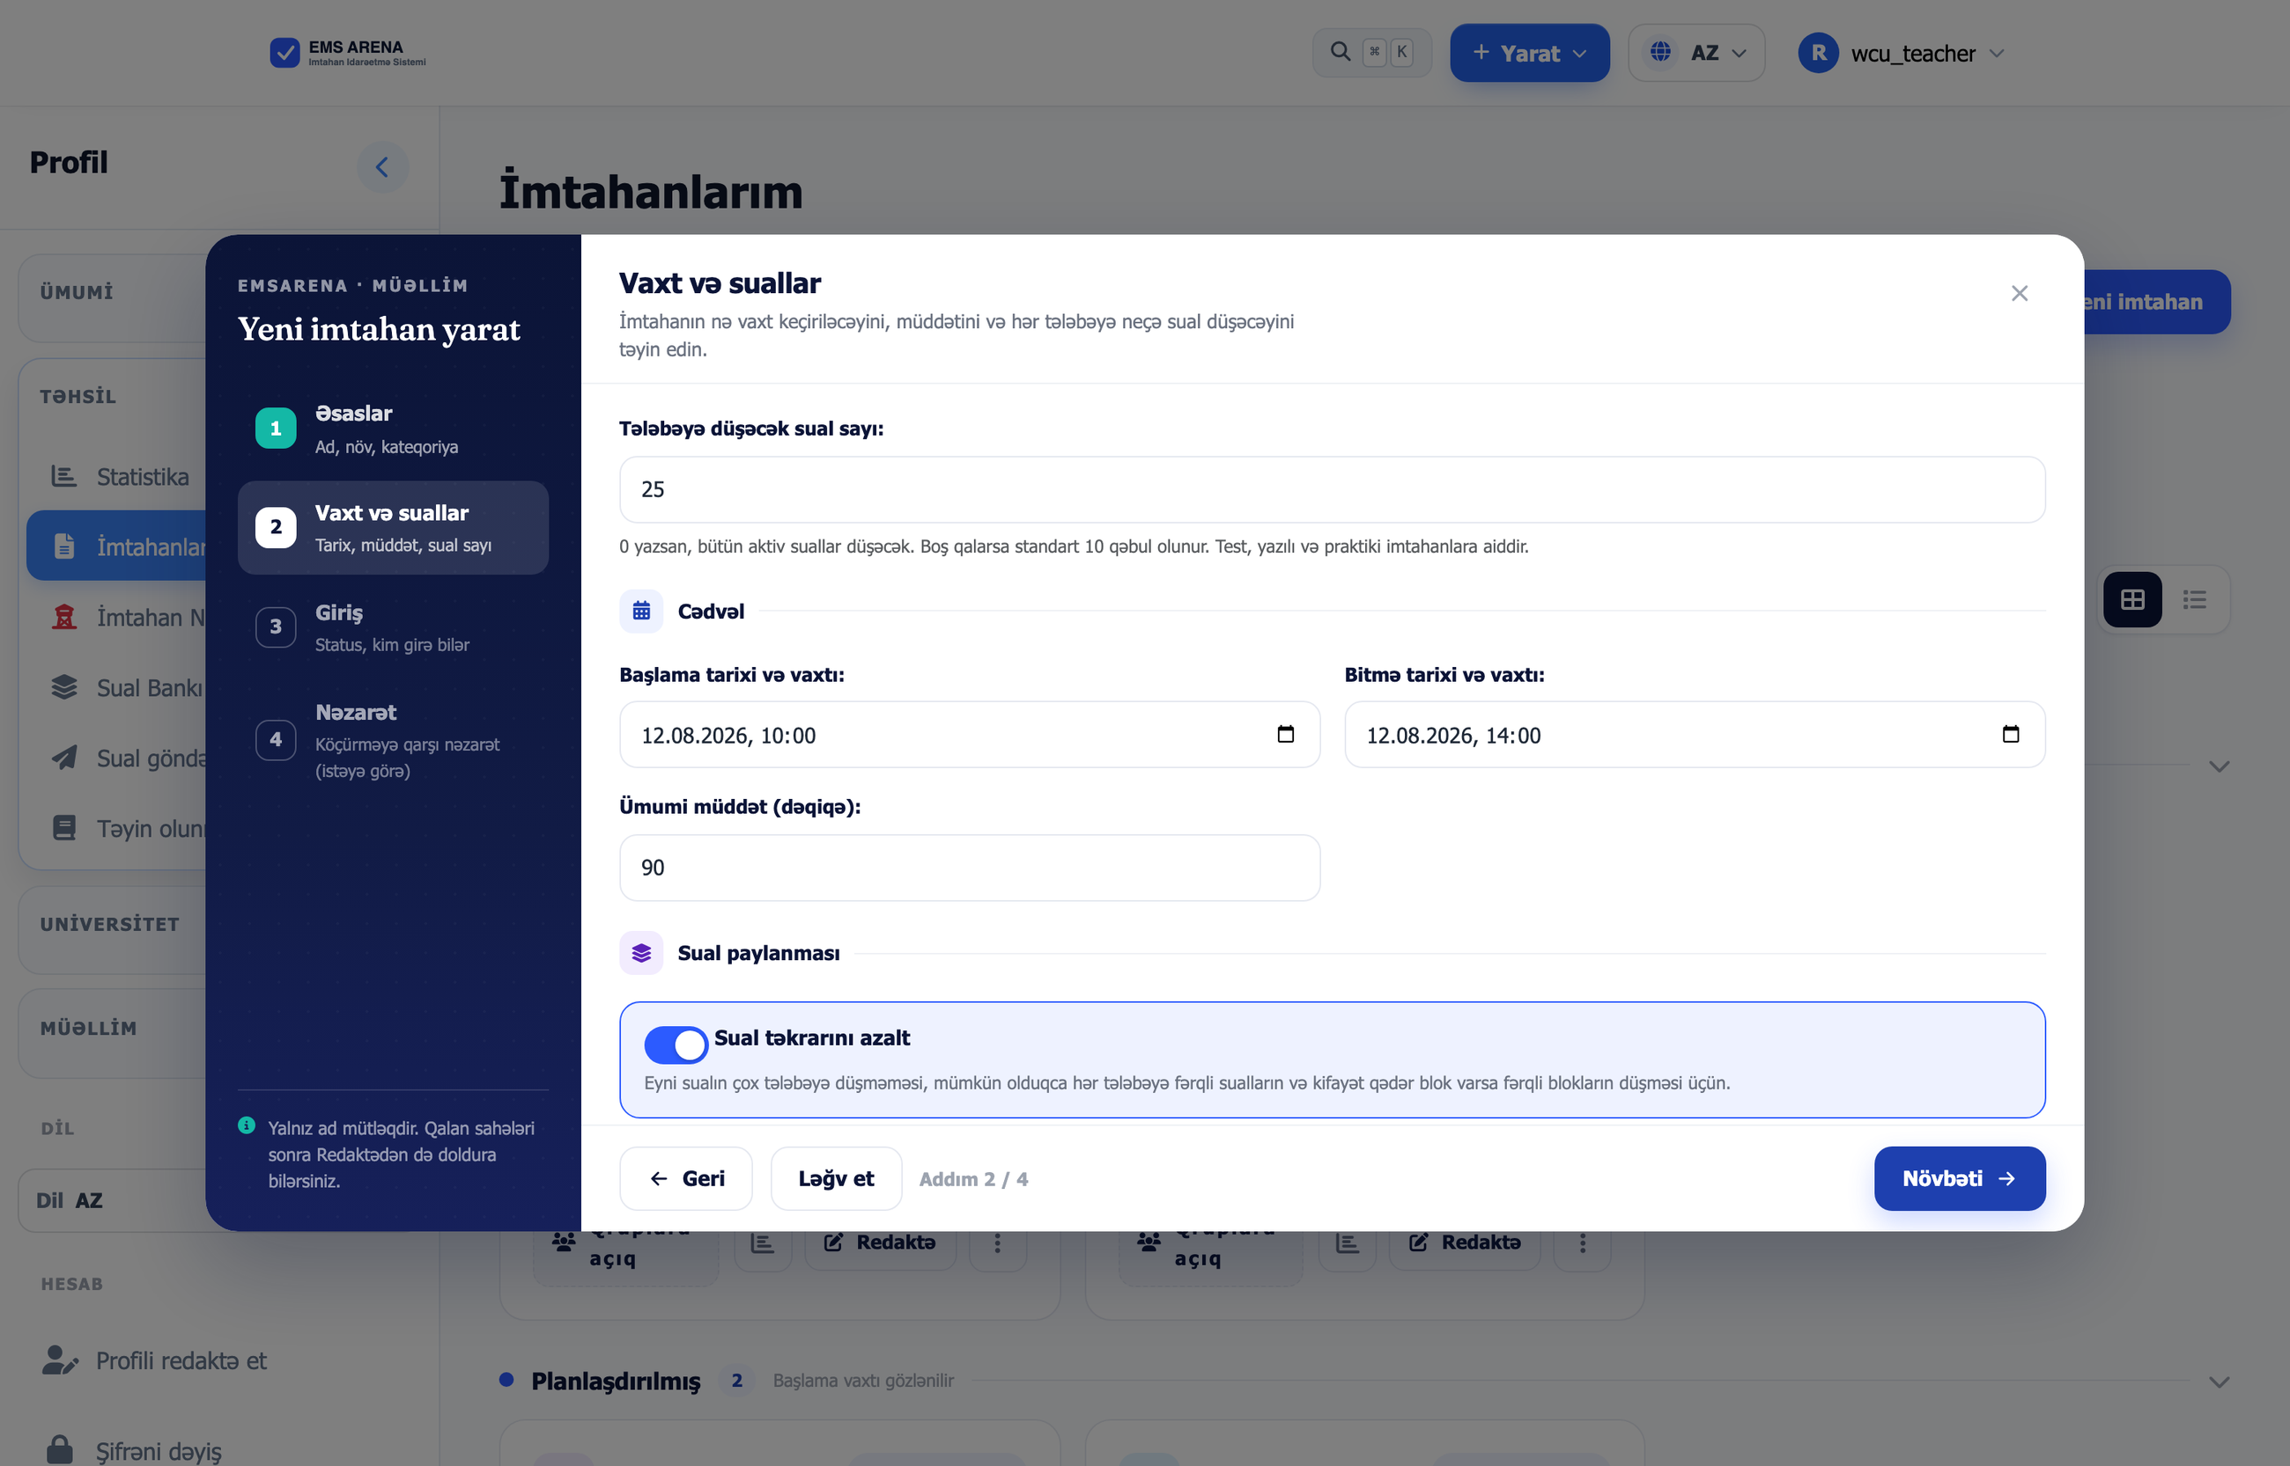
YENI IMTAHAN YARAT — 4 ADDIMLI SEHRBAZ
Addım 2 — Vaxt və suallar
Cədvəl, müddət, sual sayı və paylanma qaydaları
Cədvəl
Başlama və bitmə tarixi/saatı — imtahan yalnız bu pəncərədə açılır
İki səviyyəli taymer
Ümumi imtahan müddəti + istəyə görə hər sual üçün ayrıca vaxt
Tələbəyə düşən sual sayı
Bankdan təsadüfi seçim — hər tələbəyə fərqli variant düşür
Sual təkrarını azalt
Sistem sualları tələbələr arasında bərabər paylayır (default açıq)
EMS ARENA · İmtahan İdarəetmə Sistemi
11

Slide 11
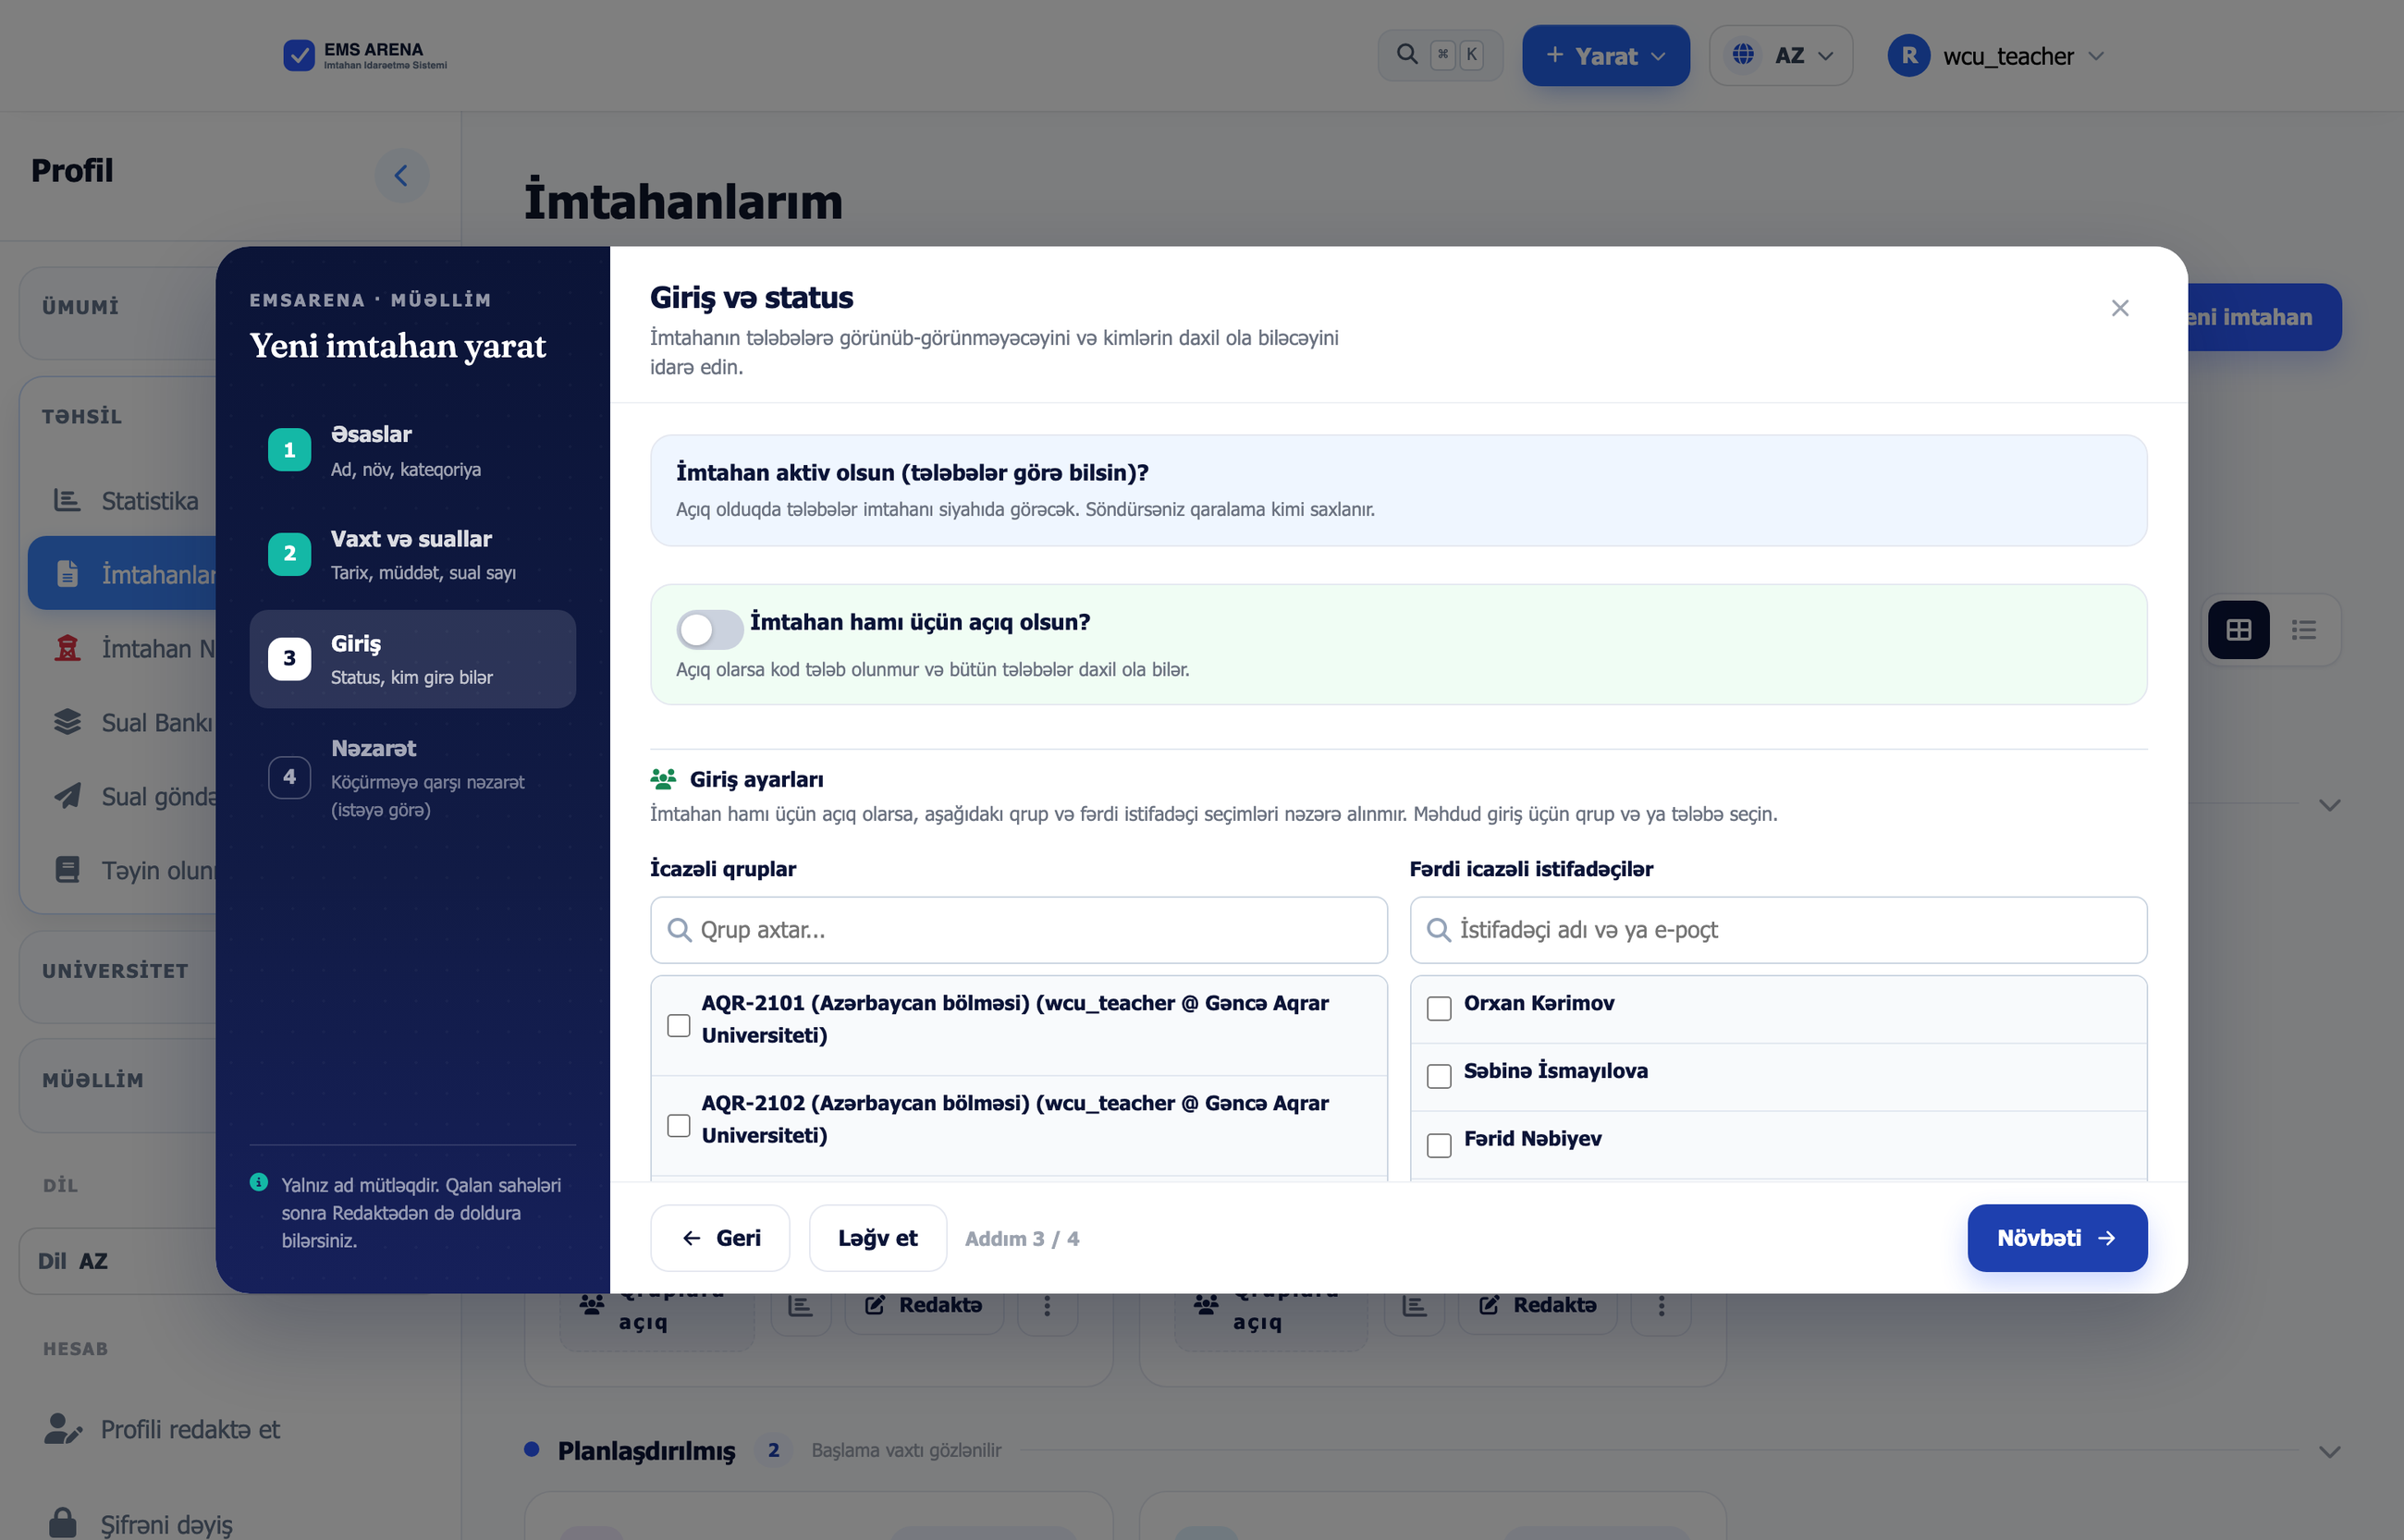
YENI IMTAHAN YARAT — 4 ADDIMLI SEHRBAZ
Addım 3 — Giriş
İmtahanı kim görəcək və kim girə biləcək
Qrup əsaslı icazə
Bir və ya bir neçə tələbə qrupu seçilir
Fərdi icazə
Ayrıca tələbələr əlavə edilə, seçilmiş qrupdan ayrı-ayrı tələbələr istisna edilə bilər
Cəhd limiti
Bir tələbə üçün maksimum cəhd sayı; İmtahan Mərkəzi sonradan fərdi əlavə şans verə bilir
Rəsm cavabı
Yazılı imtahanlarda tələbə kətan üzərində sxem/qrafik çəkə bilər
EMS ARENA · İmtahan İdarəetmə Sistemi
12

Slide 12
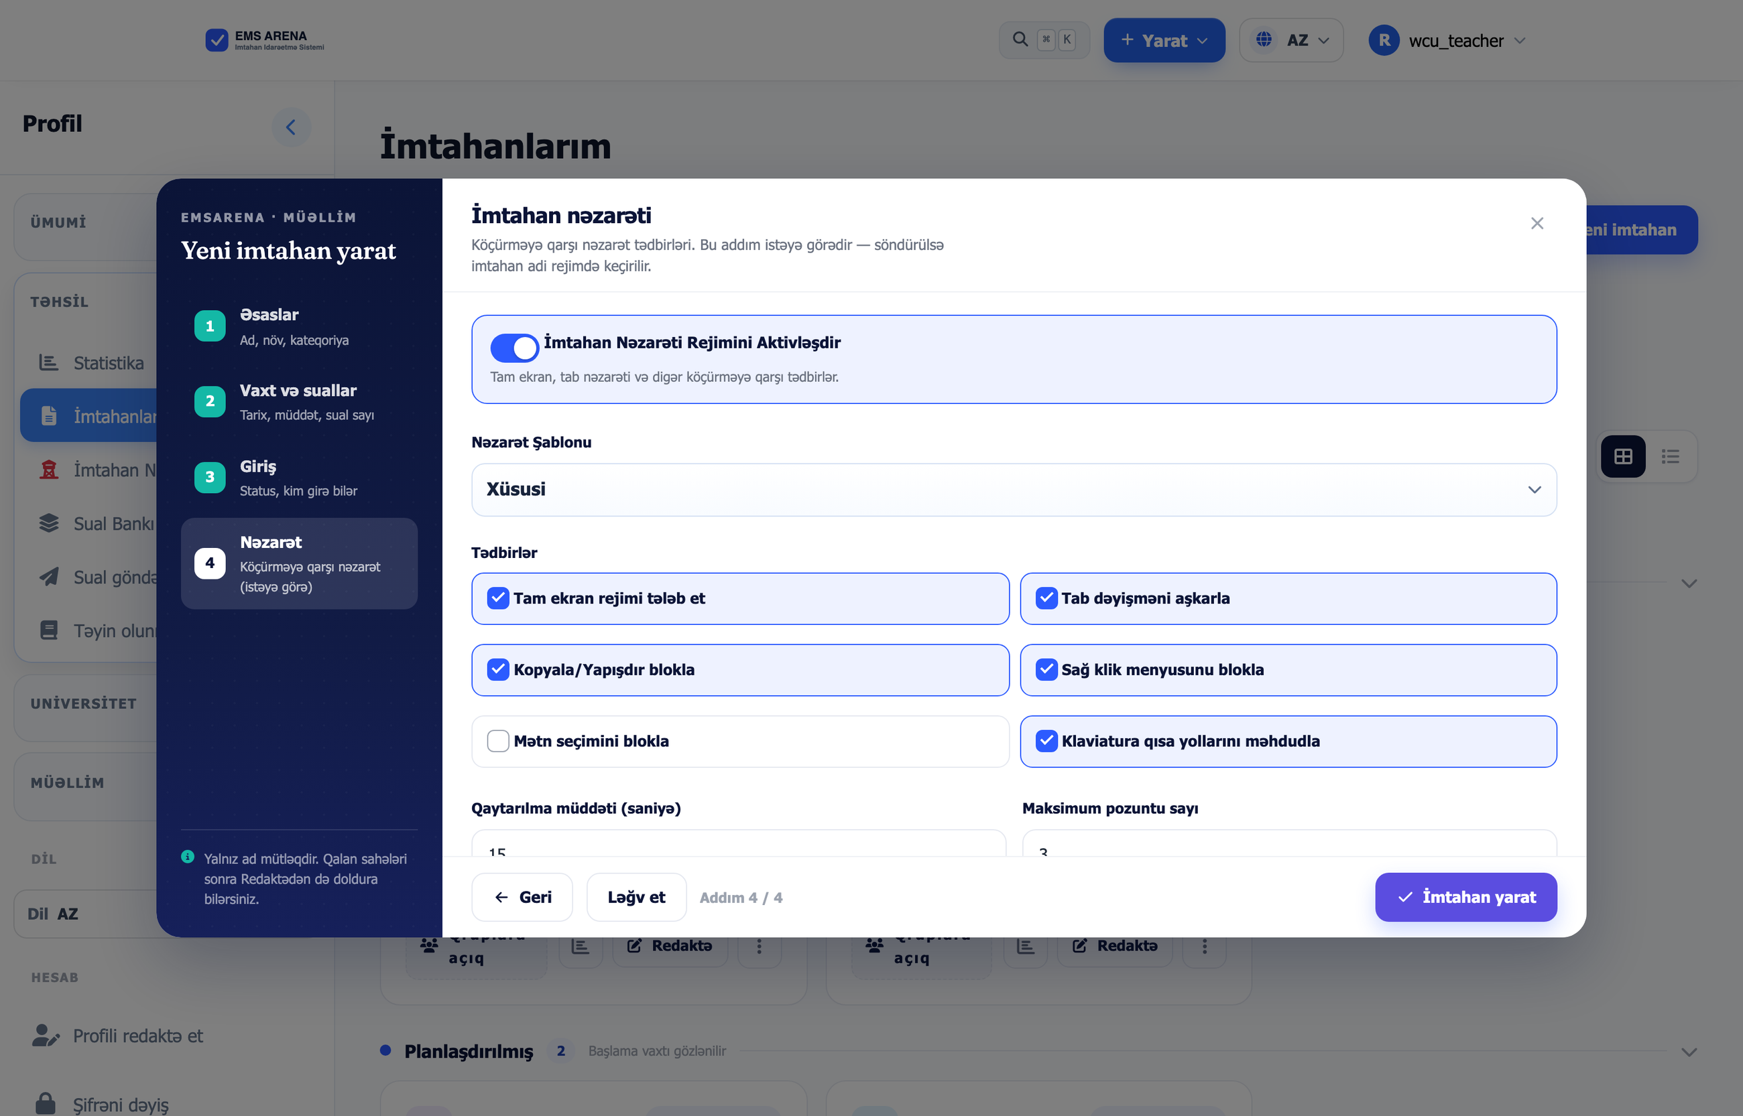
YENI IMTAHAN YARAT — 4 ADDIMLI SEHRBAZ
Addım 4 — Nəzarət
Köçürməyə qarşı qorunma — hazır şablon və ya fərdi ayar
3 hazır şablon
Yüngül · Orta · Ciddi — bir kliklə tam nəzarət paketi
İzlənən hadisələr
Tam ekrandan çıxma, tab dəyişmə, pəncərə fokusunun itməsi, kopyala/yapışdır, sağ klik
Avtomatik reaksiya
Limit aşılanda: kilidlə · avtomatik təhvil · tələbəni çıxar · şübhəli işarələ
Bərpa siyasəti
İkinci şans yoxdur / bir əlavə şans / müəllim tərəfindən idarə olunan
EMS ARENA · İmtahan İdarəetmə Sistemi
13

Slide 13
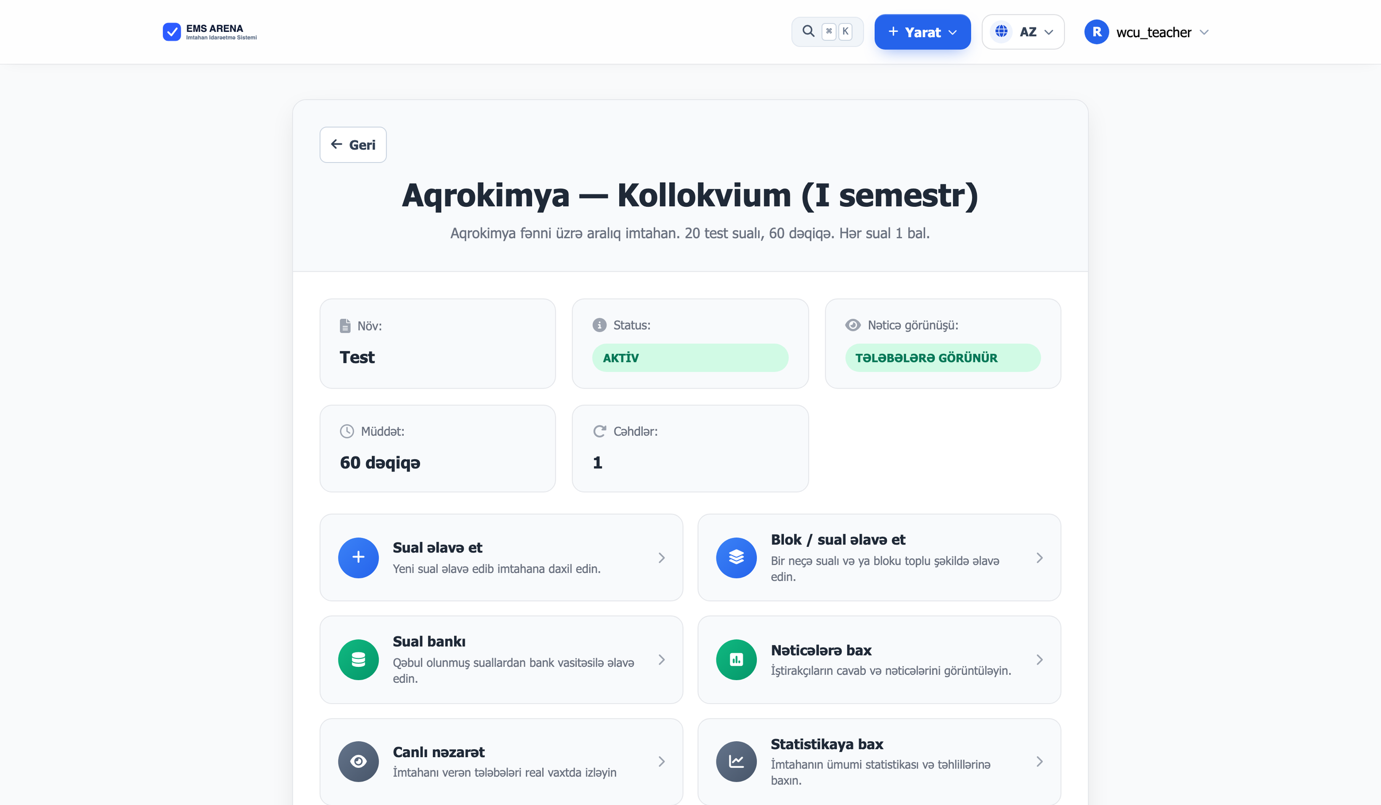
MÜƏLLIM
İmtahan detalı
İmtahanın idarə mərkəzi — bütün əməliyyatlar bir ekranda
Vəziyyət kartları
Növ, status, müddət, sual vaxtı, cəhd sayı, nəticə görünüşü
Sual idarəetməsi
Əlavə et, bankdan seç, toplu idxal, sıra dəyiş, dil variantları
Nəticə əməliyyatları
Nəticələr, statistika, Excel ixracı, nəticələrin tələbədən gizlədilməsi
Sınaq keçidi
Müəllim öz imtahanını tələbə gözü ilə keçə bilir — bu cəhd statistikaya düşmür
EMS ARENA · İmtahan İdarəetmə Sistemi
14

Slide 14
SUALLAR
Suallar imtahana 3 yolla əlavə olunur
Hər üç yol eyni nəticəyə gətirir — seçim müəllimin əlindəki materialdan asılıdır
1 · Tək-tək yazmaqla
Test sualı
Modal formada sual mətni, variantlar, düz cavab(lar), çətinlik, bal, şəkil/video
Tək düz cavablı və ya çox düz cavablı (çoxseçimli) — sistem cavab sayına görə özü təyin edir
2 · Sual bankından seçməklə
Yazılı sual
Kitabxanadakı hazır suallar imtahana surət (snapshot) kimi köçürülür
Variantsız, sərbəst cavab; müəllim üçün nümunə cavab saxlanıla bilər
3 · Toplu idxalla
Şəkil və video
PDF / TXT / PNG / JPG faylı yüklənir, sistem sualları özü tanıyır və siyahılayır
Sualın özünə şəkil (10 MB-a qədər) və video (30 MB-a qədər) əlavə oluna bilər
Snapshot prinsipi
Praktiki kod sualı
Bankdakı sual sonradan redaktə olunsa belə, keçmiş imtahanların nəticəsi dəyişmir
Starter kod + görünən/gizli test-case-lər; 5 dil: Python, JavaScript, C++, Java, HTML
EMS ARENA · İmtahan İdarəetmə Sistemi
15

Slide 15
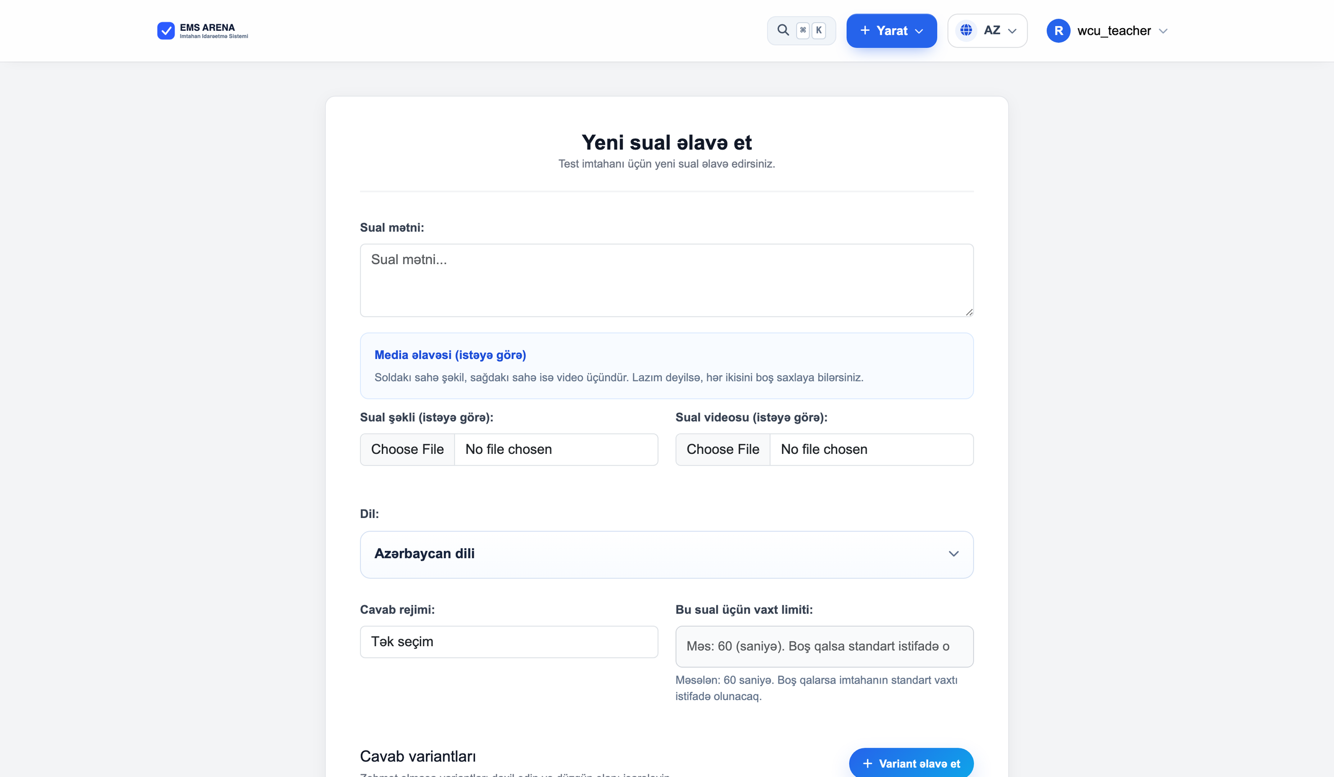
SUALLAR
Tək-tək sual əlavəsi
Sual mətni, variantlar, düz cavab, çətinlik və bal
Çətinlik səviyyəsi
Asan / orta / çətin — statistikada sual analizi üçün istifadə olunur
Bal
Hər sual üçün ayrıca bal təyin oluna bilər
Medya
Sual mətninə şəkil və ya video əlavə etmək mümkündür
Sual üçün vaxt
İstəyə görə həmin sual üçün ayrıca vaxt limiti
EMS ARENA · İmtahan İdarəetmə Sistemi
16

Slide 16
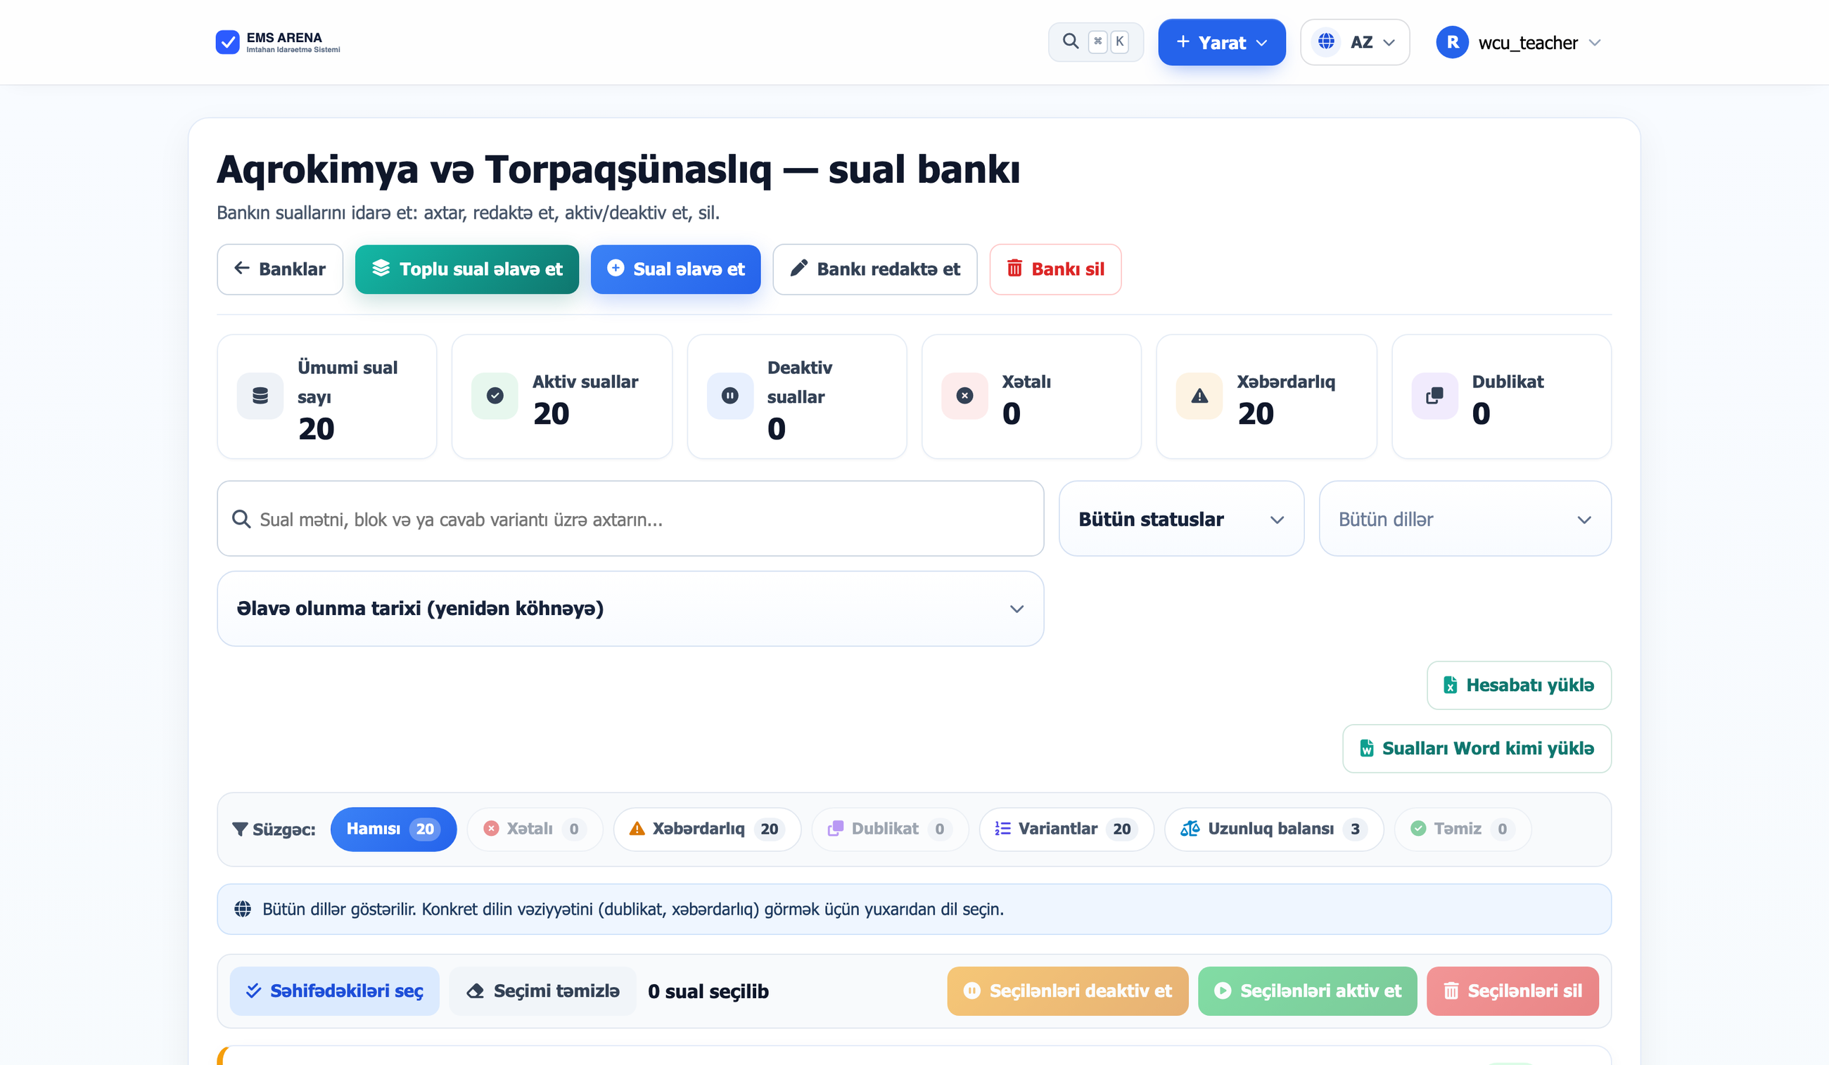
SUAL BANKI
Sual bankı — kitabxana
İmtahandan asılı olmayan, təkrar istifadə olunan sual toplusu
Fənn və mövzu üzrə
Bank fənnə və mövzuya bağlanır, kafedra daxilində paylaşıla bilər
Bir dəfə yaz, çox dəfə istifadə et
Eyni sual bir neçə imtahanda, bir neçə semestrdə işlənə bilər
Çətinlik balansı
Sistem asan/orta/çətin bölgüsünə görə imtahan tərtib edə bilir
Word ixracı
Bankın tam məzmunu çap üçün .docx faylı kimi endirilə bilər
EMS ARENA · İmtahan İdarəetmə Sistemi
17

Slide 17
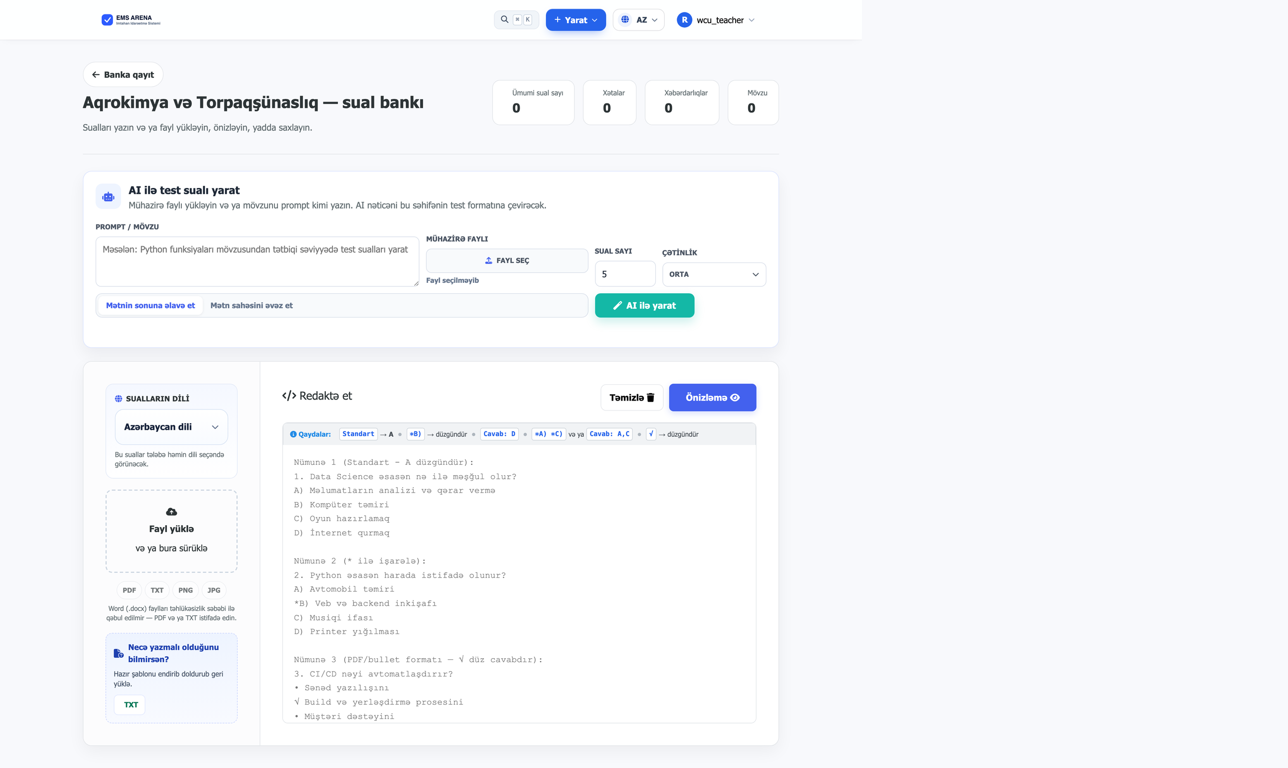
SUAL BANKI
Toplu idxal — PDF, şəkil, OCR
Mövcud sual fayllarını sistemə köçürmək üçün emal masası
Qəbul olunan formatlar
PDF, TXT, PNG, JPG. Word və icra olunan fayllar təhlükəsizlik səbəbi ilə qəsdən bloklanıb
Skan edilmiş PDF
Mətn qatı olmayan sənəddə avtomatik OCR işə düşür (Azərbaycan dili dəstəklənir)
Düstur və şəkil
Riyazi düsturlar tanınır; mürəkkəb 2 ölçülü düsturlar variant altına şəkil kimi yerləşdirilir
3 səviyyəli yoxlama
Xəta / xəbərdarlıq / məlumat — çatışmayan variant, dublikat sual, düz cavabsız sual göstərilir
EMS ARENA · İmtahan İdarəetmə Sistemi
18

Slide 18
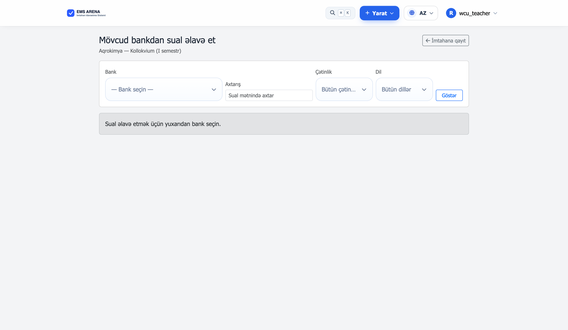
SUAL BANKI
Bankdan imtahana sual seçimi
Süzgəclə axtar, işarələ, imtahana köçür
Süzgəclər
Fənn, mövzu, çətinlik və dil üzrə axtarış
Toplu seçim
Bir neçə sual eyni anda işarələnib imtahana əlavə olunur
Surət kimi köçürülür
İmtahandakı nüsxə banka bağlı qalmır — sonrakı redaktə keçmişi dəyişmir
EMS ARENA · İmtahan İdarəetmə Sistemi
19

Slide 19
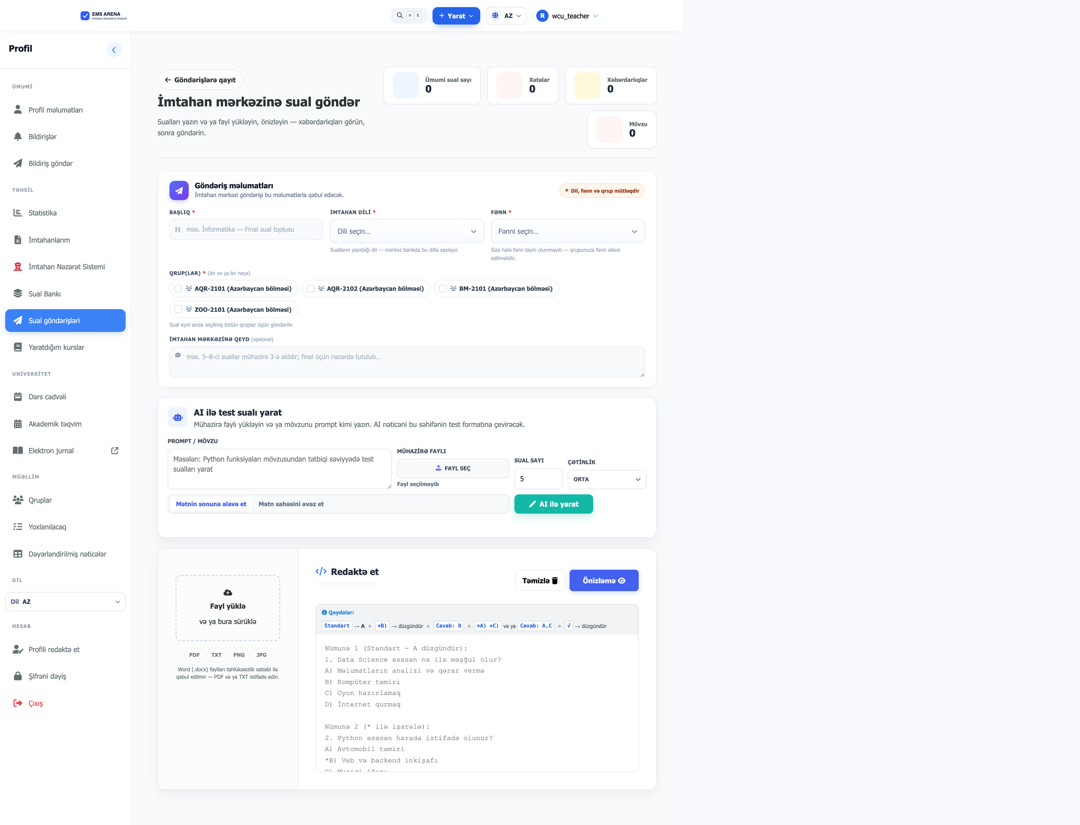
ELEKTRON AXIN
Müəllim → İmtahan Mərkəzi sual göndərişi
Final və kollokvium sualları kağızla deyil, sistem daxilində təhvil verilir
Kağız təhvilin əvəzi
Müəllim sual dəstini fənn, qrup və imtahan növü ilə birlikdə elektron göndərir
Mərkəzdə baxış
İmtahan Mərkəzi göndərişi açır, sualları yoxlayır, qəbul və ya geri qaytarır
İz qalır
Kim nə vaxt göndərdi, kim nə vaxt qərar verdi — hamısı qeydə alınır
Məxfilik
Suallar imtahana qədər tələbə tərəfinə heç bir şəkildə düşmür
EMS ARENA · İmtahan İdarəetmə Sistemi
20

Slide 20
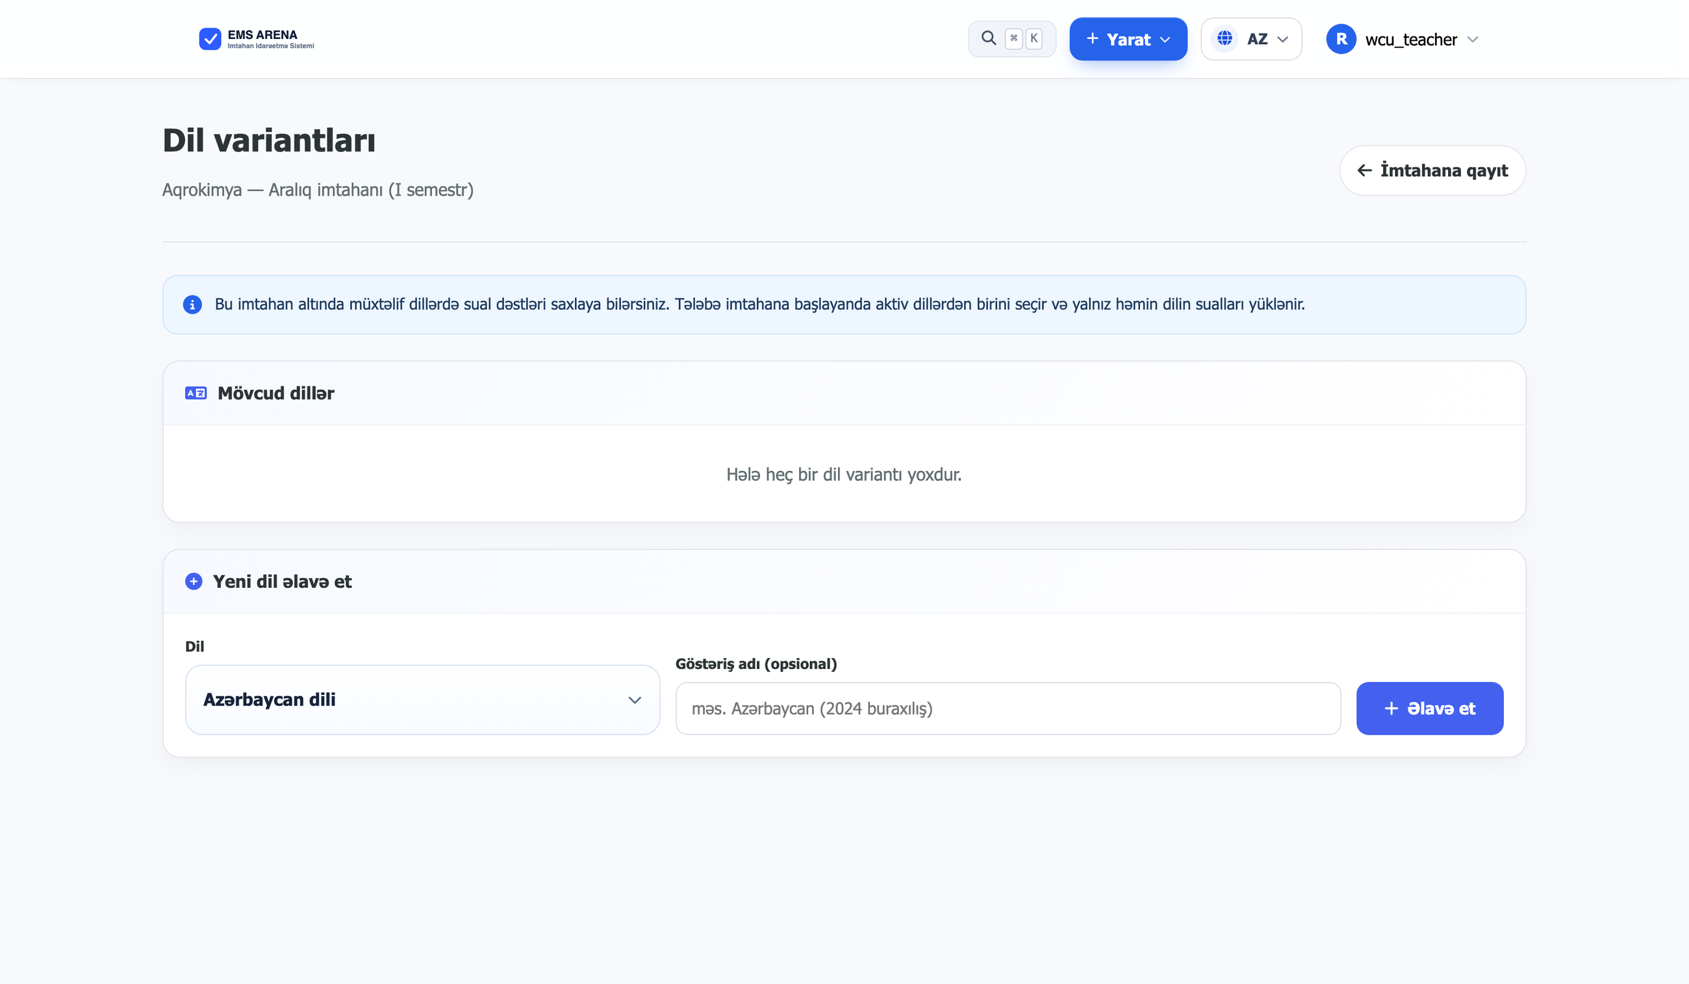
ÇOXDILLILIK
Çoxdilli imtahan (AZ / EN / RU / TR)
AZ və EN bölmələri olan fakültələr üçün — bir imtahan, paralel dil variantları
Bir imtahan konteyner
Hər dil ayrıca variantdır; tələbə girişdə dilini seçir
Parite qapısı
2 və daha çox aktiv dil olduqda hər variantın SUAL SAYI və ÜMUMİ BALI bərabər olmalıdır
Bərabər olmasa dərc olunmur
Sistem konkret fərqi göstərir — «AZ 20 sual / EN 18 sual» kimi
Ədalət zəmanəti
Bir bölmənin daha asan imtahan alması struktur olaraq mümkün deyil
EMS ARENA · İmtahan İdarəetmə Sistemi
21

Slide 21
FORMATLAR
Format × kateqoriya matrisi
Sistemdə iki müstəqil təsnifat var — onların birləşməsi imtahanın davranışını təyin edir
Kateqoriya
Kim yaradır
Haradan başlayır
PIN
Nəzarətçi
Sınaq (quiz)
Müəllim
Tələbə kabinetindən
yox
istəyə görə
Kollokvium (midterm)
İmtahan Mərkəzi
Tələbə kabinetindən
fərdi PIN
istəyə görə
Final imtahan
İmtahan Mərkəzi
Zal girişi /exams/final/
fərdi PIN + zal kompüteri
MƏCBURİ
Yerləşdirmə
İmtahan Mərkəzi
Təyinat üzrə
fərdi PIN
istəyə görə
Məşq / sınaq keçidi
Müəllim
Kabinet · nəticəyə təsir etmir
yox
yox
Format oxu (ayrıca): TEST — avtomatik ballanır · YAZILI — müəllim əl ilə yoxlayır · PRAKTİKİ KOD — test-case-lərlə avtomatik icra olunur
EMS ARENA · İmtahan İdarəetmə Sistemi
23

Slide 22
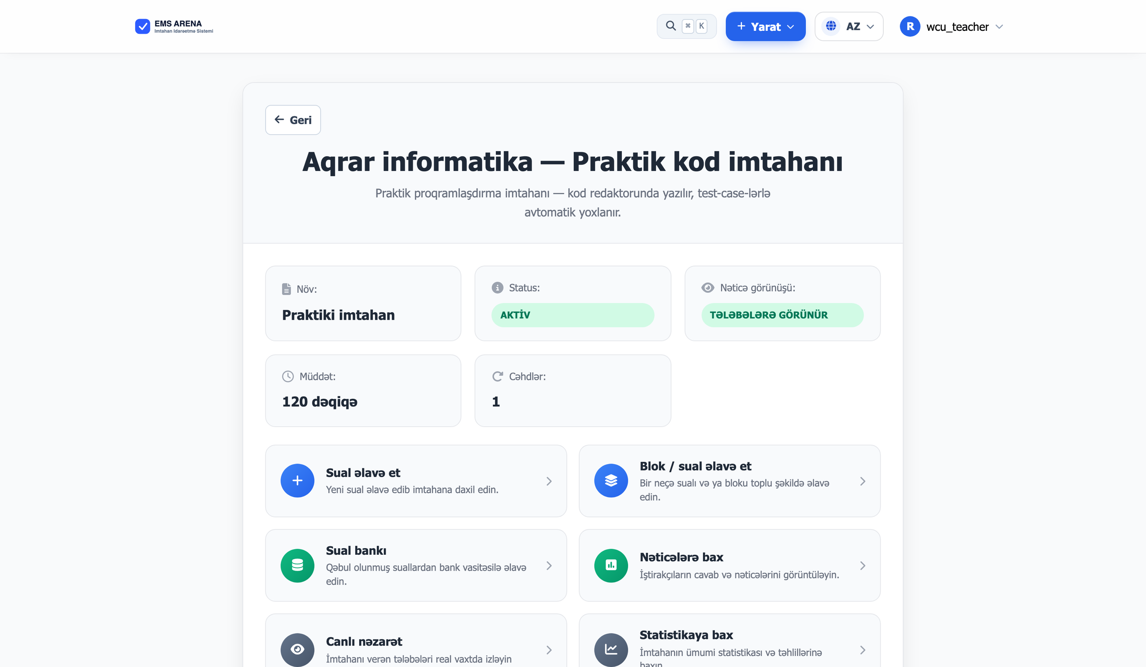
FORMAT
Praktiki kod imtahanı
Tələbə kod redaktorunda yazır, sistem test-case-lərlə avtomatik yoxlayır
5 proqramlaşdırma dili
Python, JavaScript, C++, Java, HTML/CSS/JS
Görünən + gizli testlər
Tələbə nümunə testi görür; qiymət gizli testlərlə hesablanır
Starter kod
Müəllim başlanğıc şablonu verə bilir
Qeyd
Bu modul hazırdır, lakin cari istismar konfiqurasiyasında bayraq arxasında bağlıdır — tələb olunarsa aktivləşdirilir
EMS ARENA · İmtahan İdarəetmə Sistemi
24

Slide 23
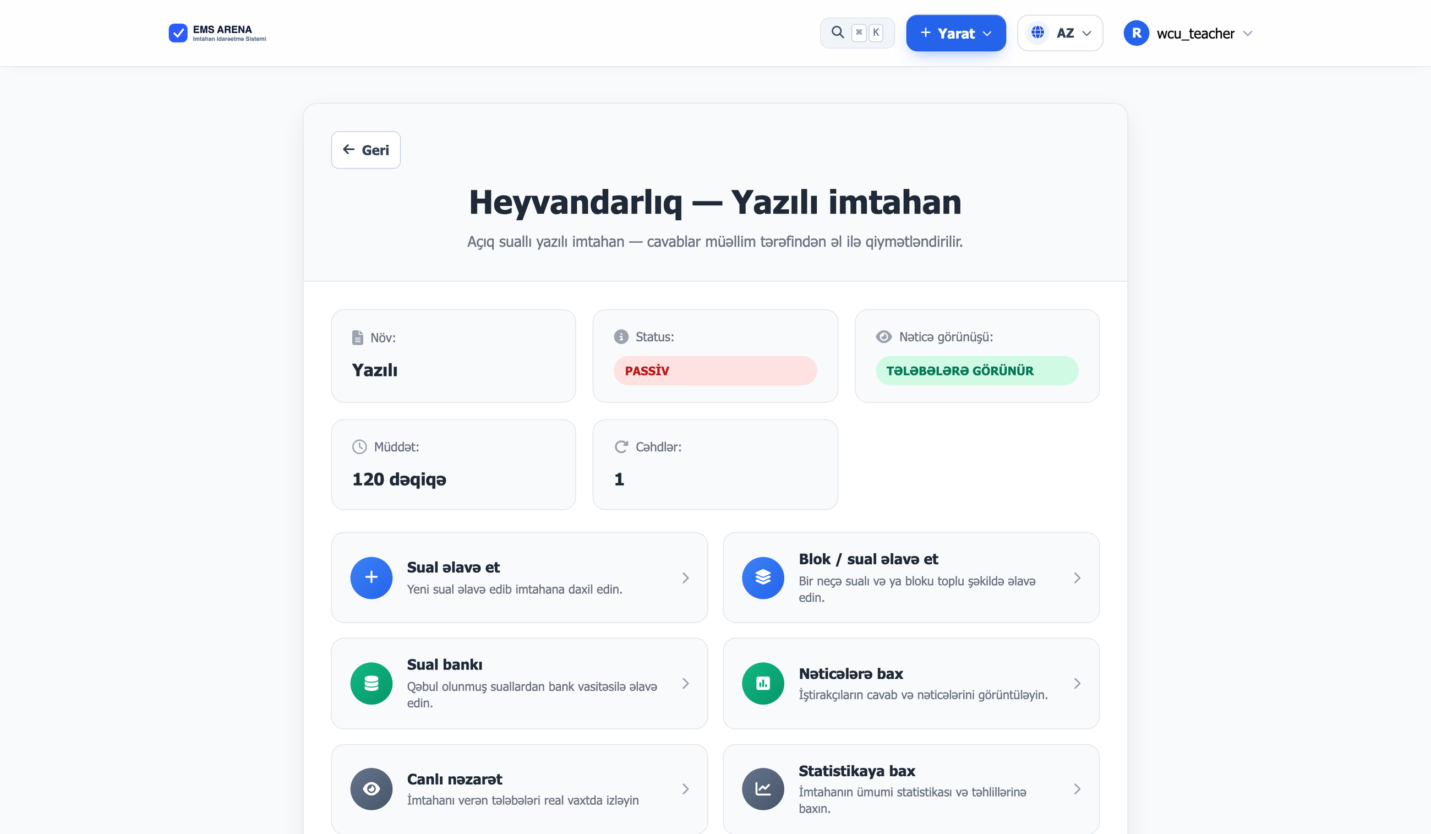
FORMAT
Yazılı (esse) imtahan
Açıq suallar — müəllim oxuyur və bal verir
Sərbəst mətn cavabı
Uzun cavablar, avtomatik yaddaşla
Fayl əlavəsi
Tələbə cavabına fayl yükləyə bilər
Rəsm kətanı
Sxem, qrafik, torpaq kəsiyi və s. birbaşa ekranda çəkilə bilər
Əl ilə qiymətləndirmə
Hər sual üçün ayrıca bal və rəy; qismən bal mümkündür
EMS ARENA · İmtahan İdarəetmə Sistemi
25

Slide 24
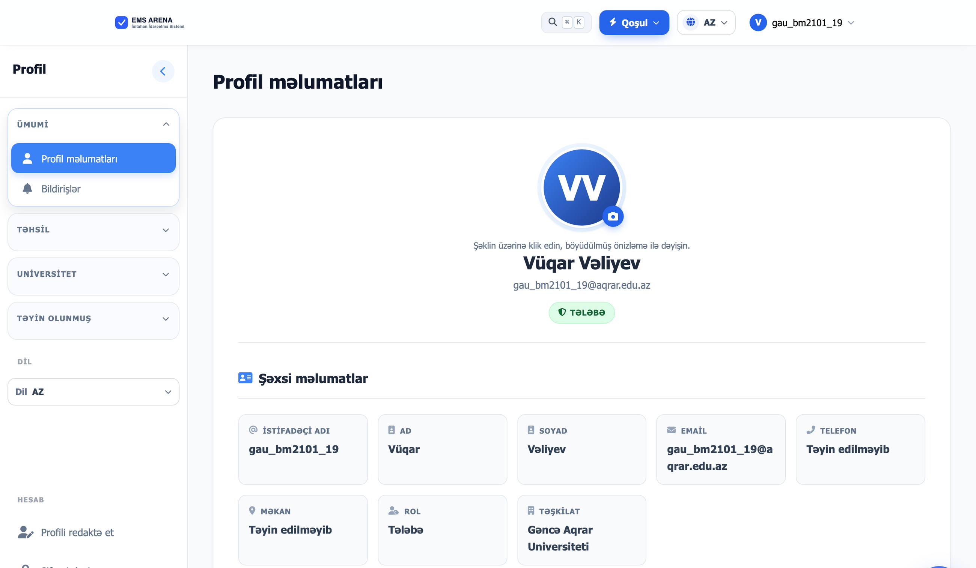
TƏLƏBƏ
Tələbə kabineti
Tələbə üçün vahid giriş nöqtəsi
İmtahanlarım
Təyin olunmuş və açıq imtahanlar, tarix və müddət ilə
Nəticələrim
Keçmiş imtahanların balı və detallı cavab təhlili
Apellyasiyalarım
Açılmış müraciətlərin statusu
Akademik qeydlər
Jurnal, dərs cədvəli, transkript
EMS ARENA · İmtahan İdarəetmə Sistemi
27

Slide 25
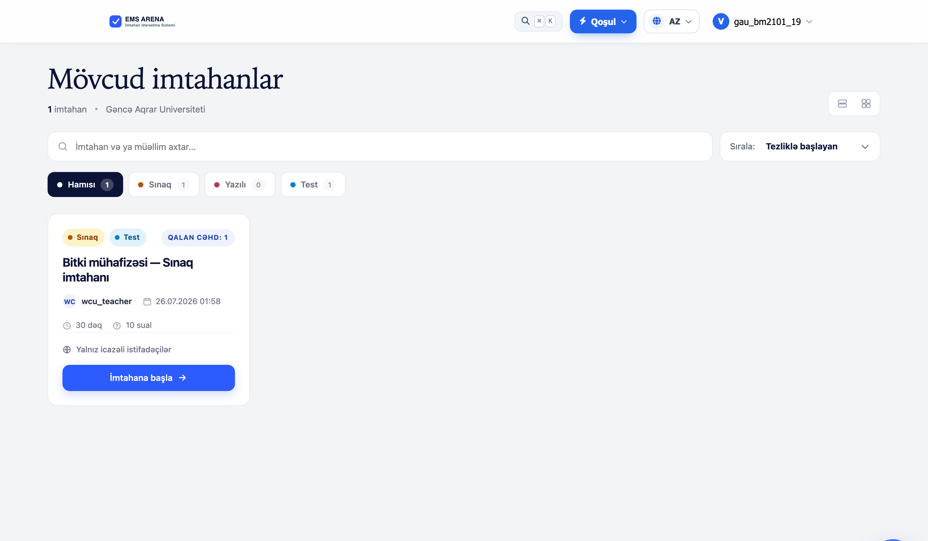
TƏLƏBƏ
Açıq imtahanlar siyahısı
Axtarış, tip üzrə süzgəc, kart görünüşü
Kartda hər şey
Fənn, tarix, müddət, sual sayı, qalan cəhd
Final burada GÖRÜNMÜR
Final imtahanı yalnız zal giriş səhifəsindən verilir — siyahıya düşmür
Başlama qapıları
Aktivlik, tarix pəncərəsi, cəhd limiti, jurnal qayıb limiti — hamısı serverdə yoxlanılır
EMS ARENA · İmtahan İdarəetmə Sistemi
28

Slide 26
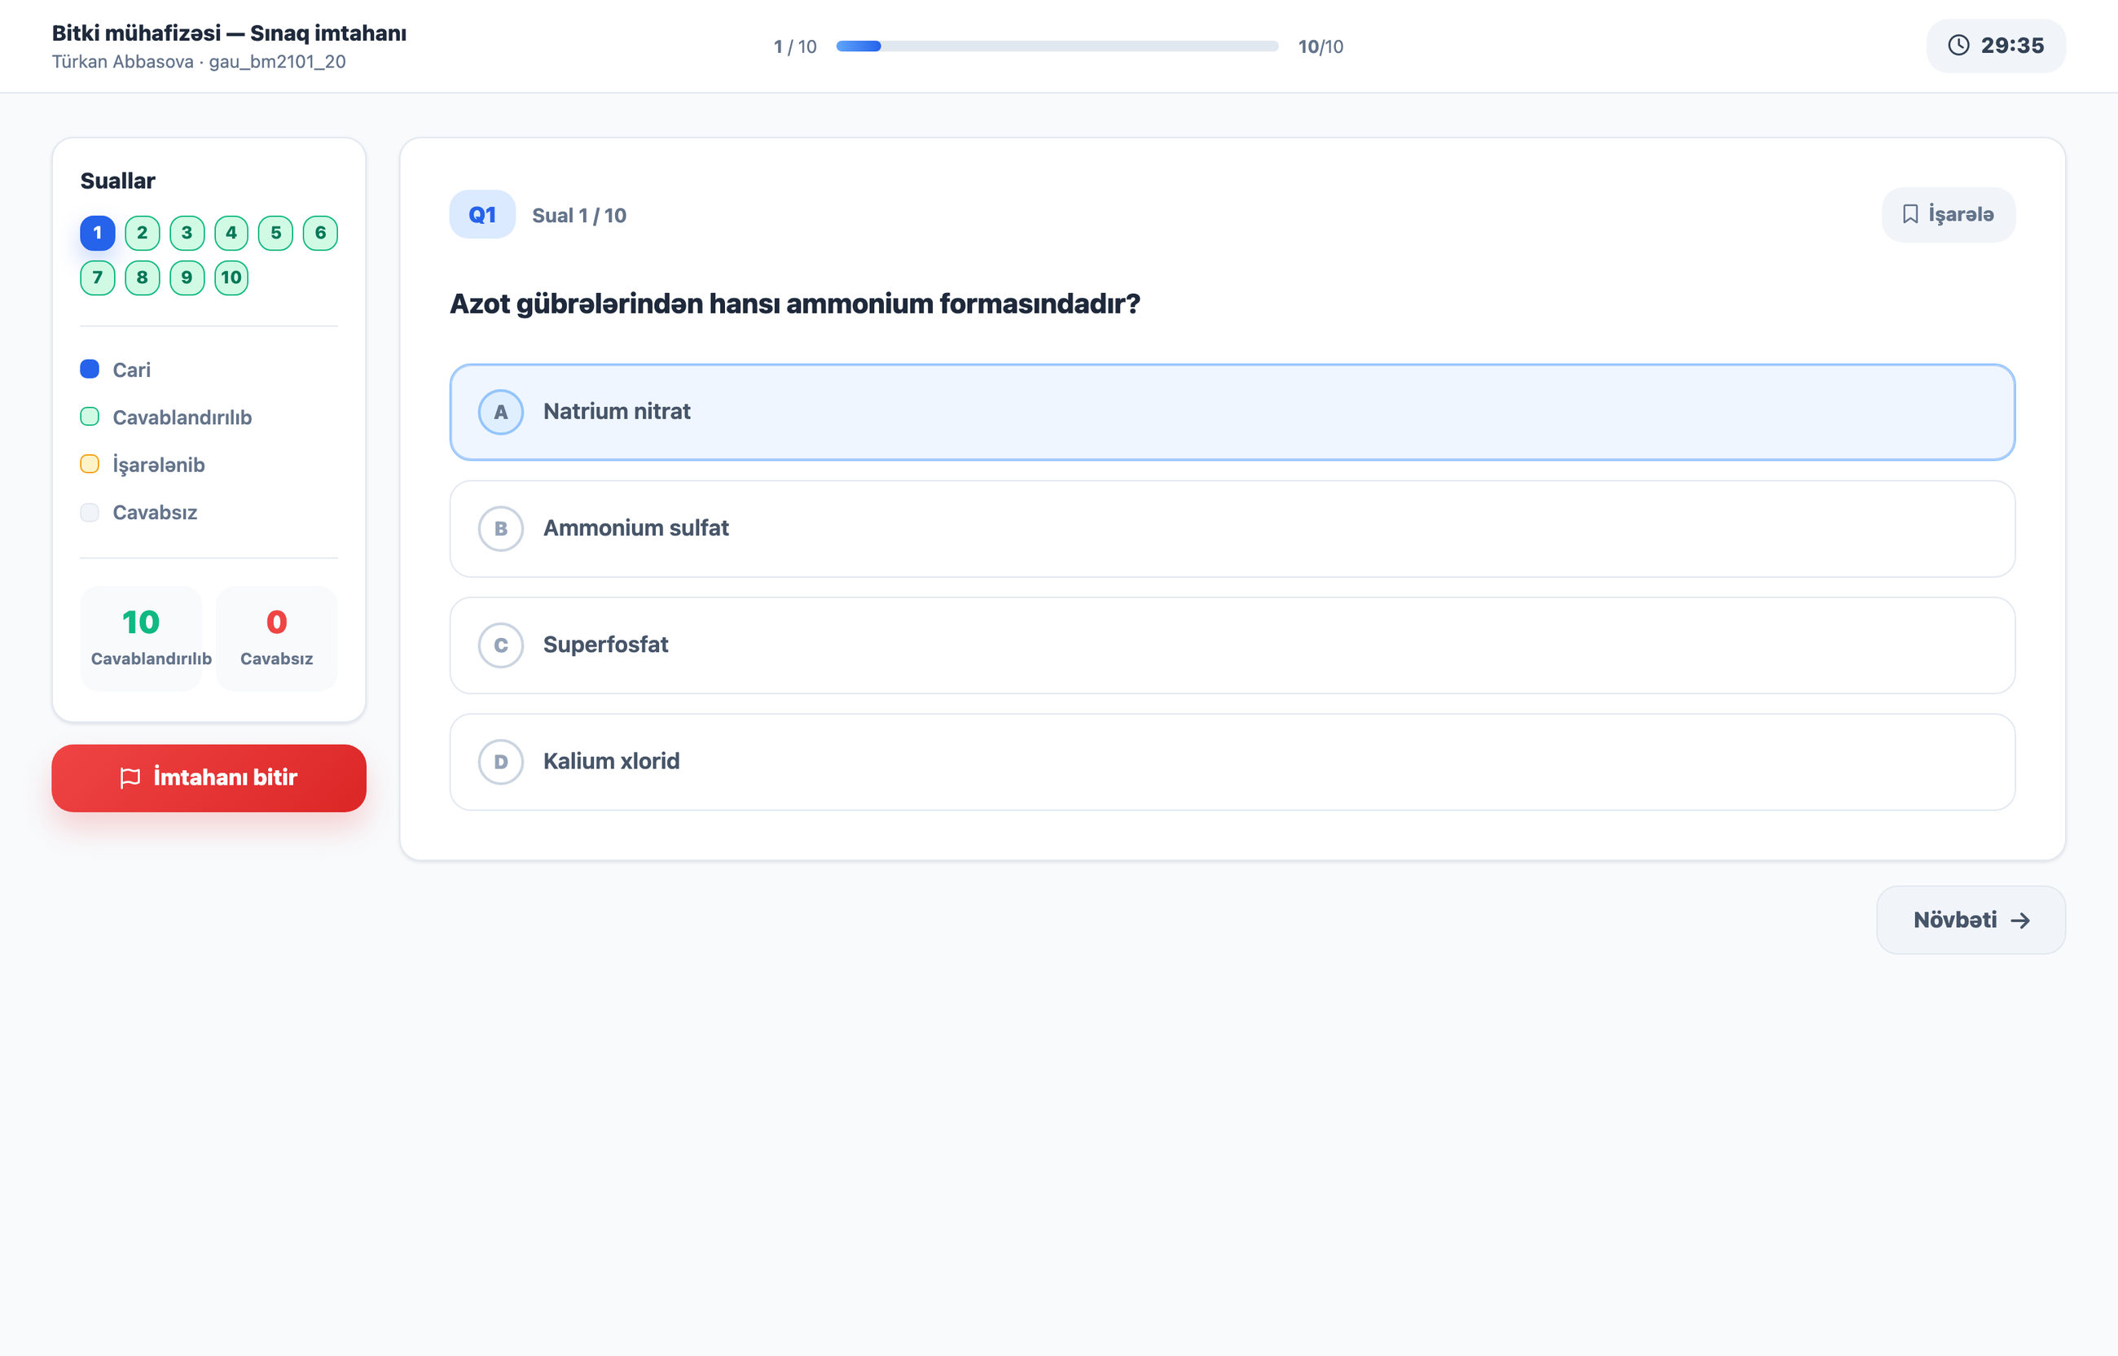
TƏLƏBƏ
İmtahan ekranı
Sual xəritəsi, taymer, işarələmə və avtomatik yaddaş
Sual xəritəsi
Cari · cavablanmış · işarələnmiş · cavabsız — rənglə real vaxtda
«Sonra qayıdım» işarəsi
İşarələnən suallar həm brauzerdə, həm serverdə saxlanılır
Taymer
Server-avtoritativ: səhifə yenilənsə də vaxt sıfırlanmır
Avtomatik yaddaş
Yalnız dəyişən sual göndərilir — şəbəkə yükü minimuma enir
EMS ARENA · İmtahan İdarəetmə Sistemi
29

Slide 27
TƏLƏBƏ
İmtahan ekranının texniki qorumaları
«İnternet kəsildi», «brauzer bağlandı», «iki tab açdım» — bu hallar əvvəlcədən həll edilib
Avtomatik yaddaş
Vaxt bitəndə
Test seçimində 1 saniyə, yazılı mətndə 3 saniyə gecikmə ilə serverə yazılır
Cavablar saxlanır və cəhd avtomatik bağlanır — brauzer bağlı olsa belə server özü bağlayır
Lokal ehtiyat nüsxə
Sual-başına gizli çatdırılma
Cavab dərhal brauzerin yaddaşına da yazılır — səhifə çökərsə bərpa olunur
Vaxt limitli sualın mətni taymer serverdə başlamamış səhifə mənbəyinə düşmür
İki tab qoruması
Kütləvi başlama dalğası
Köhnə tabdan gələn yazı rədd edilir, tələbəyə «başqa tabda yeniləndi» xəbərdarlığı gedir
Eyni anda minlərlə start olanda tələbə çökmə deyil, özü-yenilənən «başladılır» səhifəsi görür
Vaxt xəbərdarlığı
Düz cavab heç vaxt göndərilmir
Son 5 dəqiqədə avtomatik xəbərdarlıq modalı çıxır
Səhifənin mənbəyində düz cavab olmur — «kodu aç, cavabı gör» mümkün deyil
EMS ARENA · İmtahan İdarəetmə Sistemi
30

Slide 28
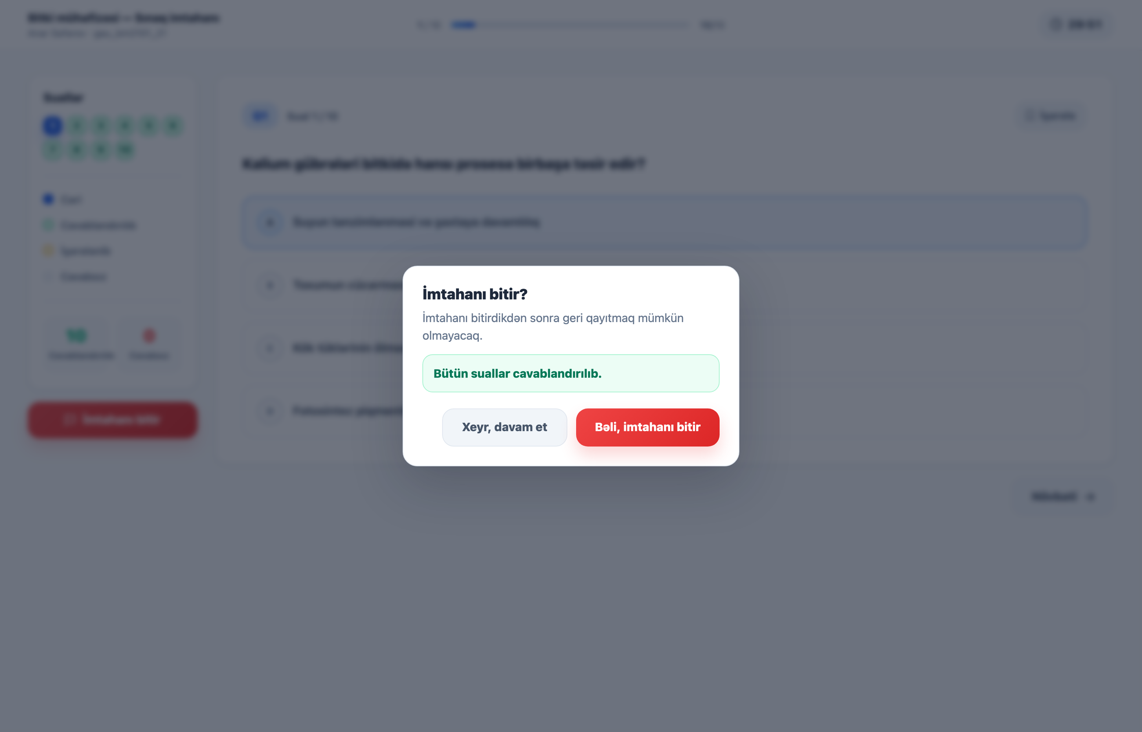
TƏLƏBƏ
Təhvil təsdiqi
Təsadüfi təhvilin qarşısını alan iki mərhələli təsdiq
Cavabsız sual xəbərdarlığı
Modal neçə sualın cavabsız qaldığını göstərir
Geri dönüş yoxdur
Təsdiqdən sonra cəhd bağlanır və cavablar dondurulur
Təkrar göndərmə bloku
Düymə bir dəfə işləyir — ikiqat təhvil mümkün deyil
EMS ARENA · İmtahan İdarəetmə Sistemi
31

Slide 29
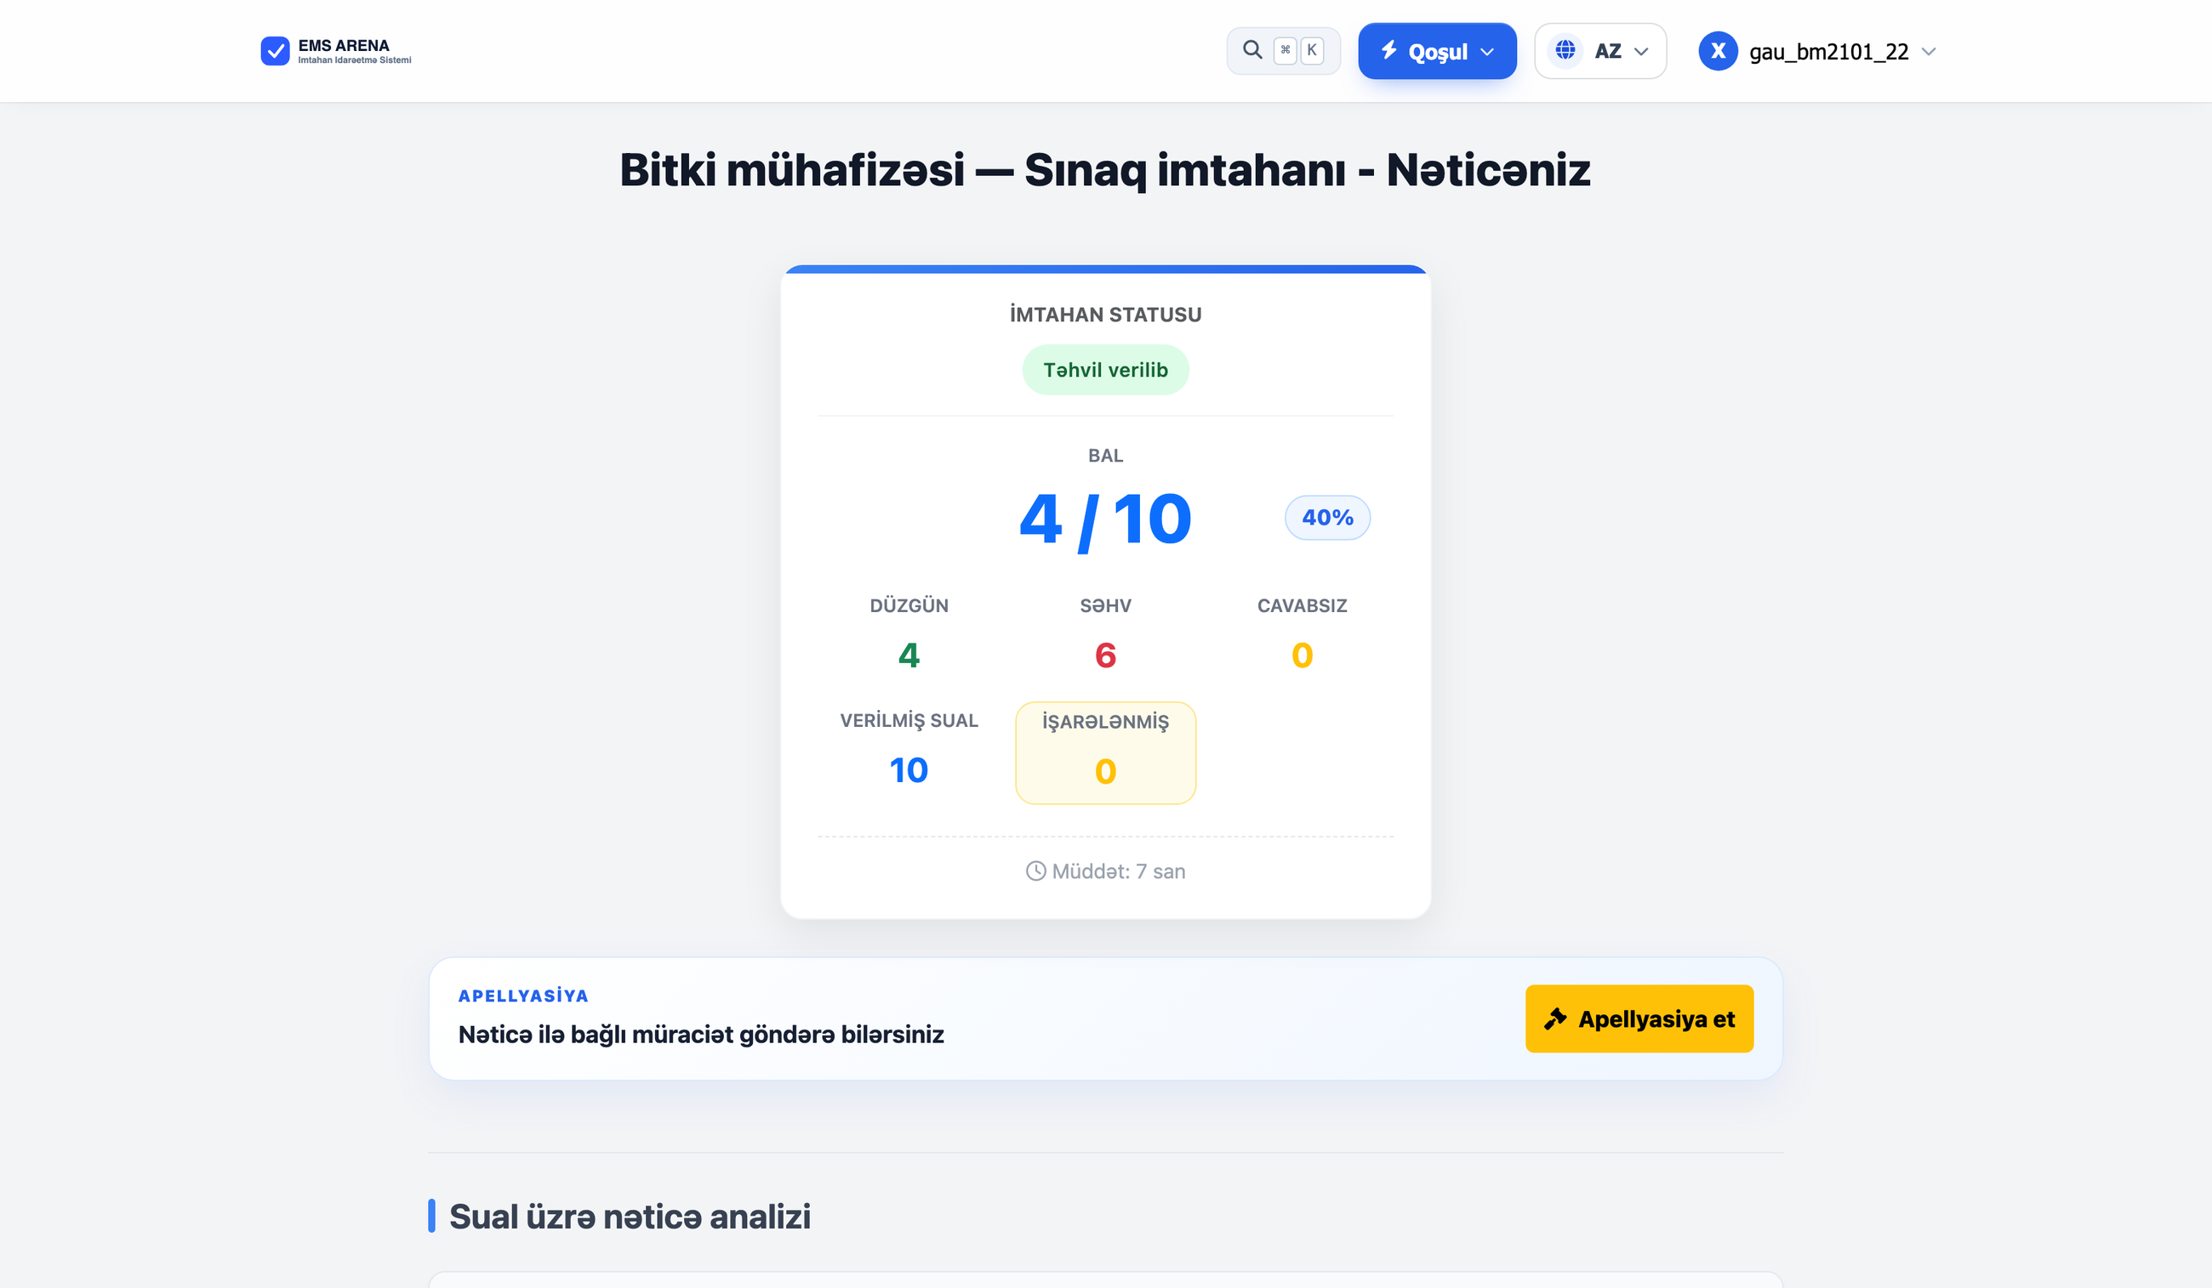
TƏLƏBƏ
Nəticə ekranı
Bal, düzgün/səhv bölgüsü və sual-üzrə cavab təhlili
Dərhal nəticə
Test imtahanında bal təhvildən dərhal sonra hesablanır
Cavab təhlili
Hər sual üzrə tələbənin cavabı və düz cavab (müəllim icazə verərsə)
Nəticənin gizlədilməsi
Müəllim/mərkəz nəticəni müvəqqəti gizlədə bilər
Apellyasiya girişi
Nəticə ekranından birbaşa müraciət açıla bilir
EMS ARENA · İmtahan İdarəetmə Sistemi
32

Slide 30
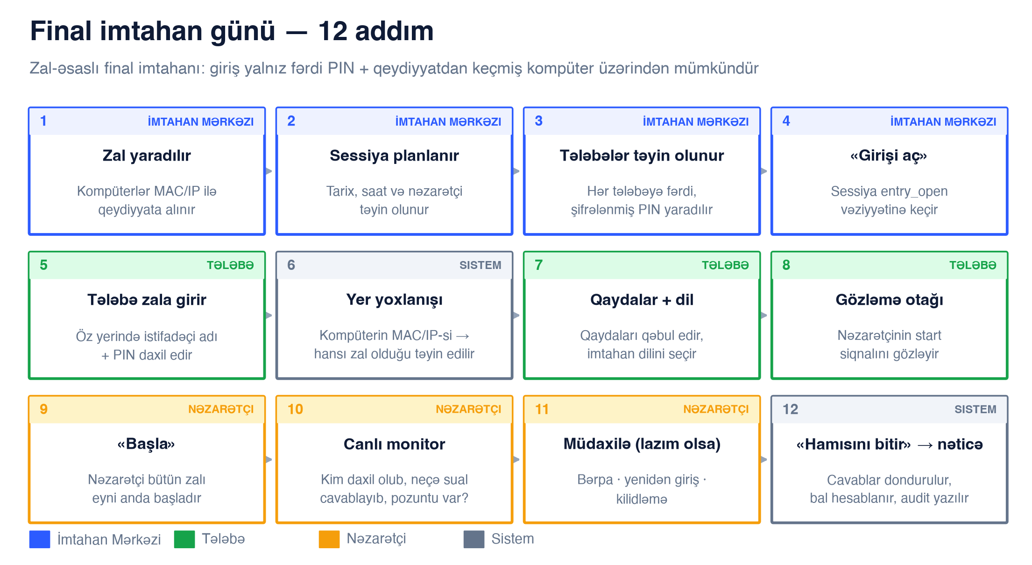
FINAL
Final imtahan günü — 12 addım
Rollar arasında dəqiq bölünmüş, hər addımı sistemdə qeydə alınan prosedur
Tələbə imtahanı YALNIZ öz PIN-i ilə və YALNIZ qeydiyyatdan keçmiş zal kompüterindən başlada bilir
EMS ARENA · İmtahan İdarəetmə Sistemi
34

